Slide 1
Bu proje Avrupa Birliği ve Türkiye Cumhuriyeti tarafından finanse edilmektedir.
ULAŞTIRMA VE LOJİSTİK MESLEKİ EĞİTİM
DEPO ARAÇ VE MALZEMELERİ
(AMBALAJLAMA MALZEMELERİ)
Yrd.Doç.Dr. Sefa ALTIKAT
Bu yayın Avrupa Birliği ve Türkiye Cumhuriyeti’nin mali katkılarıyla hazırlanmıştır. Bu yayının içeriğinden yalnızca Iğdır Üniversitesi sorumludur ve bu içerik hiçbir şekilde Avrupa Birliği veya Türkiye Cumhuriyeti’nin görüş ve tutumunu yansıtmamaktadır.

Slide 2
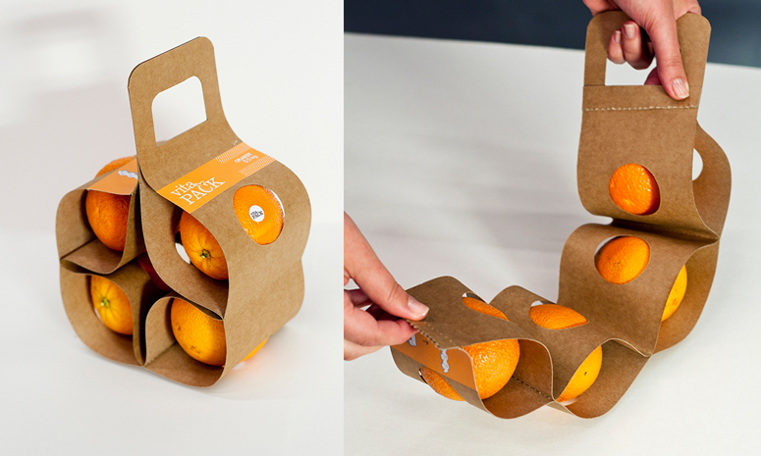
AMBALAJLAMA MALZEMELERİ

Slide 3
%17.9
Plastik
%35.5
Karton
%9.1
Ağartılmış Kağıt
%12.3
Çelik
%9.6
Ağartılmamış Kağıt
%6.1
Odun
%7.4
Cam
%2.2
Alüminyum

Slide 4
Bu slaytta,
Ambalajın Temel Malzemeleri
Ahşap ve Kağıt Kökenli Ambalajlar
Cam, Plastik ve Metal Kökenli Ambalajlar
Ambalaj İşaretleri ve Mevzuatı (TSE)

Slide 5
1. Ambalajın Temel Malzemeleri

Slide 6
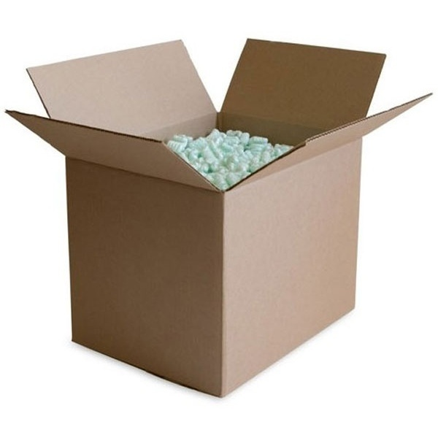
1.1 Ambalajın Tanımı
Ambalaj, ürünleri dış etkilerden koruyan, onları bir arada tutarak taşıma, depolama, dağıtım, tanıtım ve pazarlama işlemlerini kolaylaştıran, metal, kâğıt, karton, cam, plastik vb. malzemelerden yapılmış dış örtülerdir. Kısaca ambalaj, içinde ürün bulunan koruyucudur.

Slide 7
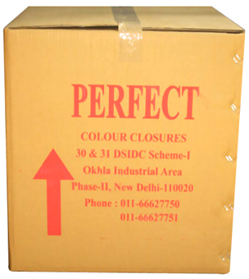
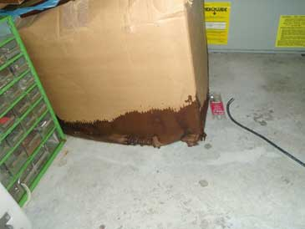
Ambalajın Tanımı
Ürünü çarpma, ıslanma, zedelenme gibi fiziksel etkilerden korur. Ambalaj, ürünün tüketiciye en ekonomik yolla ulaşmasını sağlar, depolama kolaylığı yaratır. Önemli bir görevi de üzerinde taşıdığı bilgilerle tüketiciye seçim ve kullanım kolaylığı sağlamasıdır. Üzerinde yazılı olan (ağırlık, fiyat, üretim tarihi, son kullanım tarihi, ürünün içeriği, üretici firmanın adı, kullanım açıklaması, TSE'li olup olmadığı gibi) tüm bilgiler, tüketiciye ve satış yapana büyük kolaylıklar sağlar.

Slide 8
Doğru yapılan bir ambalajlama için,
Ürünün hasar ve atığını azaltmakta, bozulmasını önlemektedir.
Pek çok ürünün maliyetini düşürmektedir.
Kontrole yardım etmektedir.
Bazı hâllerde, hastalık yapan mikroplardan korunmaya yardım etmektedir.
Satışta ve tüketicinin size ulaşmasında bilgilendirmeyi sağlamaktadır.
Ürünü taklit edilmeye karşı korumaktadır.
Dağıtım sisteminde temel bir faktör olan ambalaj, dayanıklılık sağlamasıyla gıdasızlığa karşı dünya çapında yürütülen çabalara destek vermektedir.

Slide 9
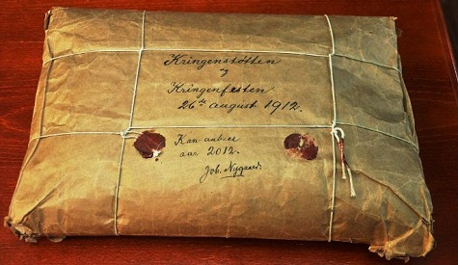
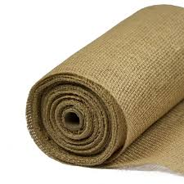
1.2. Ambalajın Tarihçesi
Ambalajlama, yaprak gibi doğal malzemelerle başlamıştır. Daha sonra dokunmuş malzemeler ve çömlekler gibi ürünlerle seri üretime geçilmiştir. Cam ve ahşap ambalajların yaklaşık 5000 yıldır kullanıldığı tahmin edilmektedir.

Slide 10
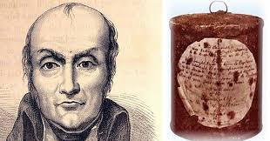
1.2. Ambalajın Tarihçesi
1823 yılında İngiliz Peter Durand, sac levhadan yapılan ilk metal ambalaj olan “canister”in patentini almıştır. Çift dikişli üç parçalı teneke kutu, 1900 yılında kullanılmaya başlanmıştır. Kâğıt ve karton 1900’lü yıllarda önemli ambalaj malzemeleri hâline gelmiştir. Plastiğin keşfi ile birlikte kâğıt ambalajın yerini, plastik ambalajlar almaya başlamıştır.

Slide 11
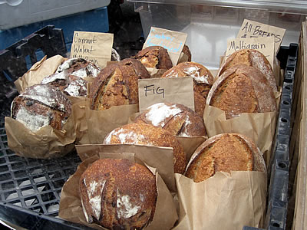
1.2. Ambalajın Tarihçesi
Plastikler, genel olarak II. Dünya Savaşı’ndan sonra ambalaj uygulamalarında kullanılmıştır. Polietilen, savaş yıllarında çok miktarda üretilmiş ve savaştan hemen sonra piyasada kolayca bulunan bir malzeme hâline gelmiş ve ekmek ambalajlarında kullanılan yağlı kâğıdın da yerini almıştır.

Slide 12
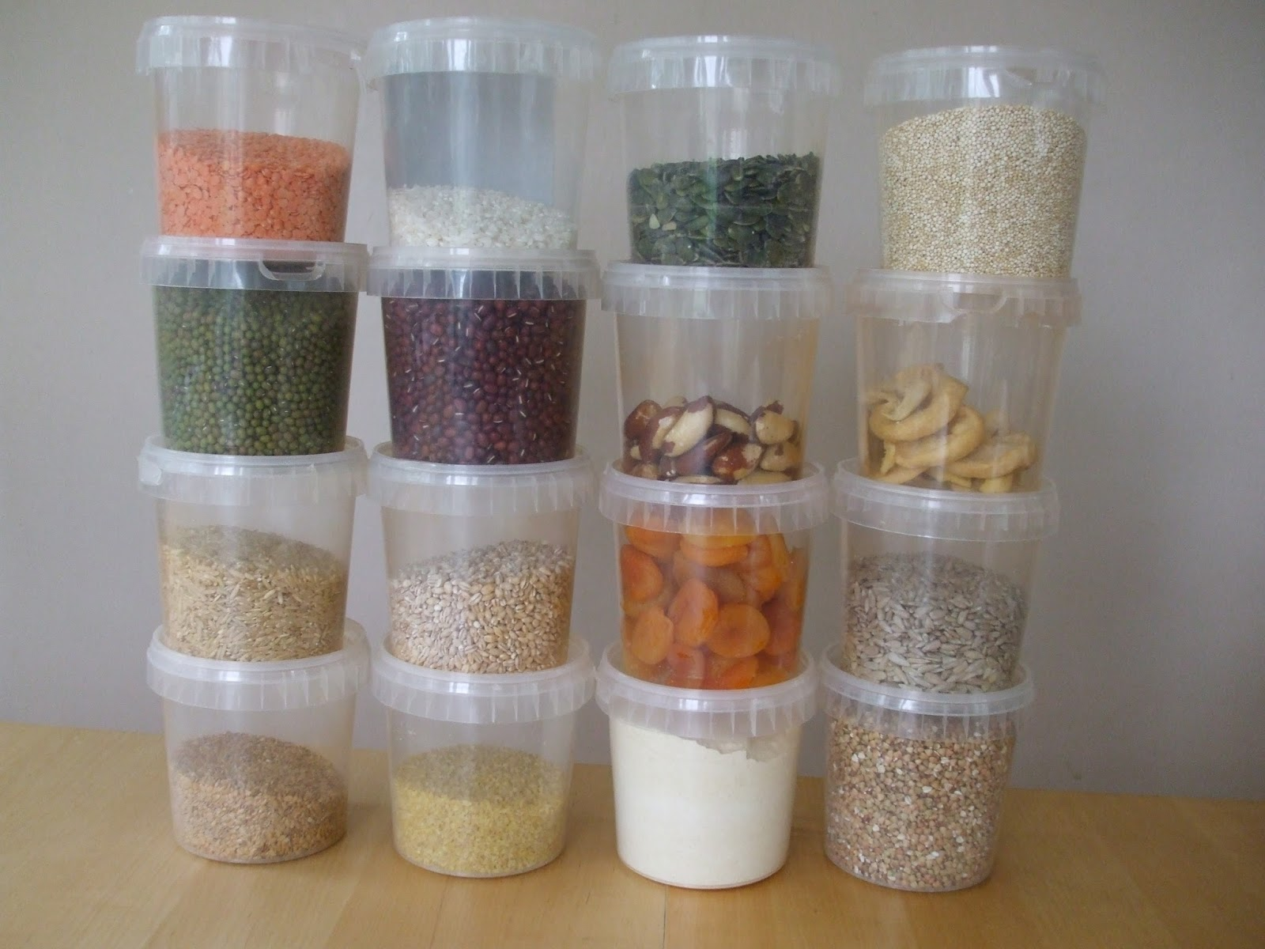
1.2. Ambalajın Tarihçesi
Plastik ambalaj sektöründeki büyüme, 1970’li yıllardan sonra hızlanmıştır. Günümüz teknolojisi ve şartlarında daha önceleri kullanılan ambalaj malzemelerinin yerine, daha uygun ve ekonomik olan cam, metal, plastik, kâğıt ve karton malzemeler kullanılmaya başlanmıştır. O yıllarda, sadece taşıma ve depolama amaçlı kullanılan ambalaj, bu yeni malzemelerle ürünün reklamını da yapar hâle gelmiştir. Dolayısıyla ambalaj, artık satış politikasının da bir parçası sayılıyor. Çünkü raflarda yan yana dizilip müşterisini bekleyen aynı tip ürünler arasındaki farkı, artık ambalaj yaratıyor.

Slide 13
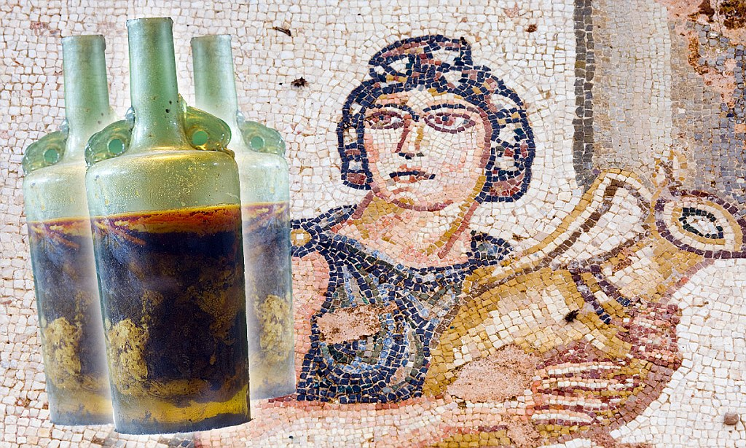
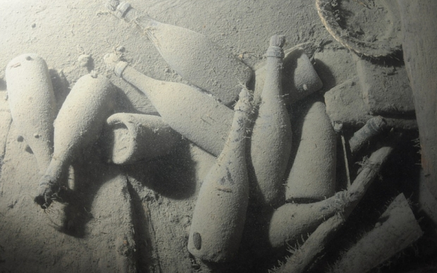
1.2. Ambalajın Tarihçesi - Mısır’dan günümüze cam ambalaj
Cam ambalaj ilk olarak MÖ 1500’lü yıllarda Mısır’da kullanılmaya başlandı. O yıllarda, değişik boyutlarda kaplar olarak karşımıza çıkan cam ambalajlar kireç taşı, soda, kum ve silikat karıştırılarak eritiliyor ve sıcak hâlde istenilen şekil verilerek elde ediliyordu. MÖ 1200’lere gelindiğinde ise kalıplara dökülen camdan kaplar ve kupalar yapılmaya başlandı. MÖ 300 yıllarında Fenikelilerin üfleme çubuğunu icadından sonra camın tamamen şeffaf olarak üretimi yapılmaya başlandı. Takip eden bin yıl içinde cam üretme tekniği gelişerek yayılmaya başladı.

Slide 14
1.2. Ambalajın Tarihçesi - Mısır’dan günümüze cam ambalaj
Cam ambalajı en çok etkileyen gelişme, 1889 yılında “otomatik rotary şişe yapım makinesi”nin patentinin alınmasıdır. 1970’lerden sonra değeri yüksek ürünlerin muhafazasında kullanımı yaygınlaşan cam ambalajların, günümüzde birçok kullanım alanı bulunuyor.

Slide 15
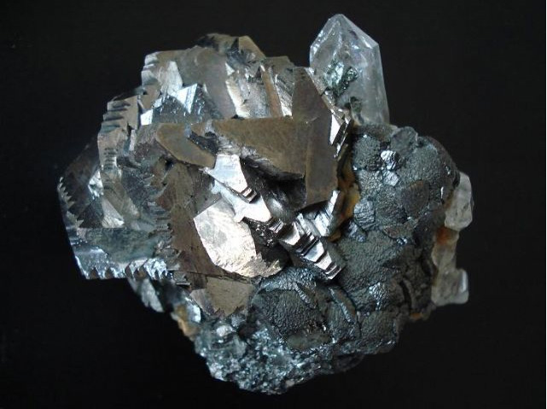
1.2. Ambalajın Tarihçesi - Metal Ambalajda Bonapart Öncülüğü
Eski çağlardan beri altın ve gümüş kutular şeklinde karşımıza çıkan, daha sonra güçlü alaşımlar ve kaplamalarla hayat bulan metal ambalajlar, günümüzde de pek çok ürünün kullanımında koruma görevini üstleniyor.
Teneke plaka, MS 1200 yılında Bohemya’da keşfedildi ve üretimi yapıldı. Daha sonra 14. yüzyılın başlarında Bavyera’da teneke kaplı konserve kutular kullanılmaya başlandı. Bu kaplama teknolojisi 1600’lere kadar bir sır olarak saklanırken bu tekniği çalan Duxe Saxony, 19’uncu yüzyılda Fransa, İngiltere ve tüm Avrupa’da bu tekniği geliştirdi. William Underwood’un prosesi ABD’ye iletmesinin ardından demirin yerini, kalite ve üretimi artıran çelik almıştır.
Teneke Cevheri

Slide 16
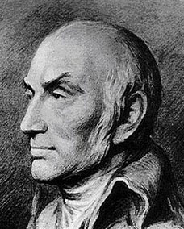
1.2. Ambalajın Tarihçesi - Metal Ambalajda Bonapart Öncülüğü
Metal ambalajlara gıda maddelerinin ilk kez güvenle konulması düşüncesi ise 1809’da Napolyon Bonapart’ın “ordunun yiyeceklerinin korunmasını sağlayan bir yöntem getirene 12 bin frank vereceği’’ni ilan etmesiyle ortaya çıktı.
Parisli Nikolas Appert, kalayla basılmış teneke kutudaki yiyeceğin sterilize edildikten sonra uzun süre saklanabildiği fikrini sundu. Bir yıl sonra İngiliz Peter Durant, kalay ile kaplanmış silindirik konservenin keşfiyle patent alma hakkını elde etti.
Metal ambalaj tarihindeki ilk baskılı kutu ise 1866 yılında ABD’de yapıldı. Baskılı kutunun ticari olarak marketlere girmesi ise 1910’lu yıllara rastlar. Alüminyum folyo dizaynı, 1950’nin başlarında gelişmeye başladı. İlk alüminyum konserve kutuları 1959’da ortaya çıktı. 1866’ya kadar metal ambalajları açabilmek için çivi ve çekiç kullanılıyordu. Daha sonra yırtılarak açılabilen kapaklar yapıldı. 1875 yılında ise konserve açacağı keşfedildi.

Slide 17
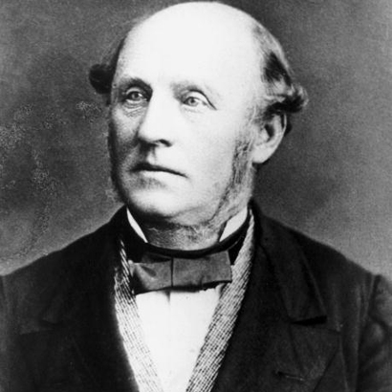
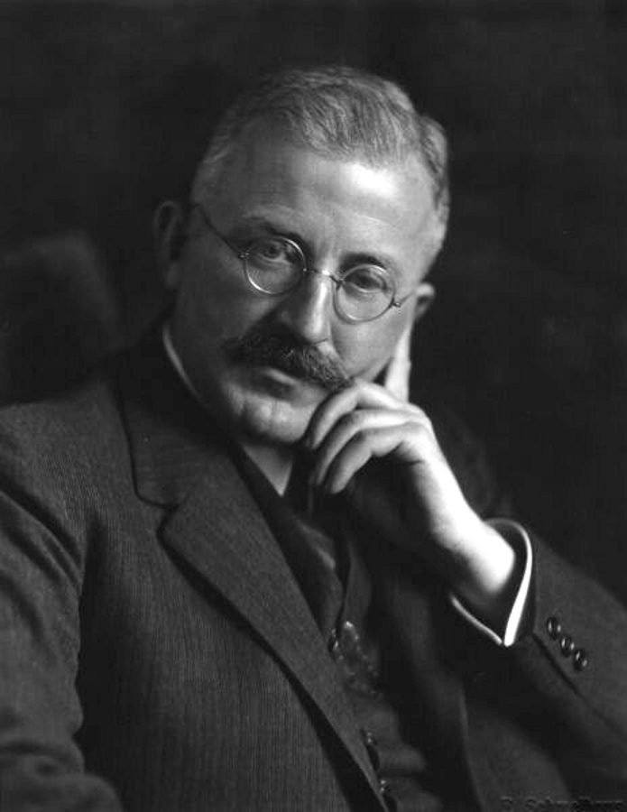
1.2. Ambalajın Tarihçesi -Plastik
İlk yapay plastik, 1838 yılında Alexander Parker tarafından hazırlanarak 1862 yılında Londra’daki büyük uluslararası fuarda sergilenmiştir. Bu plastiğin, fil dişi gibi doğal malzemelerin yerini alması planlanmış ve plastik, “parkesin” olarak isimlendirilmiştir. 1840 yılında Charles Goodyear ve Thomas Hancock, yapışkanlık özelliğini ortadan kaldıran ve doğal kauçuğa elastiklik özelliğini katan bir prosedür geliştirmiştir. 1851 yılında sert kauçuk ya da bilinen adıyla ebonit, ticari hâle gelmiştir.
1870 yılında New Yorklu John Wesley Hyatt’a yüksek sıcaklıkta ve basınçla üretilen düşük nitrat içerikli selüloit için patent verilmiştir. Bu buluş, piyasaya sürülen ilk plastiktir ve 1907 yılında Leo Hendrik Baekeland tarafından bakelite üretilene kadar da tek plastik olarak kalmıştır.
Plastiklerin nasıl bir malzeme olduğu, 1920 yılında Hermann Staudinger’in devrim niteliğinde bir fikir öne sürmesine kadar tam olarak bilinmiyordu. O, tüm plastiklerin kauçuk ve selüloz gibi malzemelerin polimer veya makro molekül olduklarını öne sürmüştür. Bu varsayım başlangıçta birçok bilim adamı tarafından kolayca kabul edilmemekle beraber Staudinger, bu fikirle 1953 yılında Nobel Ödülü almıştır.
A. Parker (Üstte),
H. Staudinger(Altta)

Slide 18
1.2. Ambalajın Tarihçesi - Kağıt ambalajın Çin’de başlaması
Şekillendirilebilir en eski ambalaj malzemesi kâğıttır. İşlenmiş dut ağacı kabukları, MÖ 1 ve 2. yüzyıllarda Çin’de, yiyecekleri sarmakta kullanıldı. Sonraki 1500 yıl boyunca kâğıt yapma geliştirildi ve bu teknikler Orta Doğu’ya aktarıldı. Buradan Avrupa’ya, 1310 yılında da İngiltere’ye geçen kâğıt yapma teknikleri, Amerika’ya 1690 yılında ulaştı. İlk ticari karton ve kutu, Çin’den 200 yıl sonra 1817’de İngiltere’de üretildi. Oluklu kâğıt 1850’lerde ortaya çıktı. Ticarette el yapımı tahta kasaların yerini oluklu karton kutular almaya başladı. 20. yüzyıl ise kâğıt ve karton için en parlak dönem oldu.

Slide 19
1.2.1. Türkiye’de Ambalajın Gelişimi
1970’li yıllarda, ambalaj sanayisinin özellikle ihracattaki önemi kavrandı. Ülkemizde de 1977’de Ambalaj Araştırma Merkezi’nin kurulması çalışmaları başladı. Türkiye’de ambalaj sektörünün ilk gelişimi, teneke kutu dalında oldu.
1980’li yılların başında ülkemizde ilk kez pet şişe üretilmeye başlandı. Bu yıllarda ithal edilen alüminyum kutu, ülkemizde de üretilmeye başlandı.
Türkiye’de oluklu mukavva sanayisinin kurulması da SEKA’nın 1954 yılında İzmit tesislerinde ilk oluklu mukavva fabrikasını işletmeye açması ile gerçekleşti.
Bugün sektörde 5.000’den fazla firmanın faaliyet gösterdiği tahmin edilmekte olup resmî kayıtlara göre özel sektöre ait 910 fabrika 59 ilde faaliyet göstermekte ve sektörde 250 bini aşkın işçi istihdam edilmektedir.

Slide 20
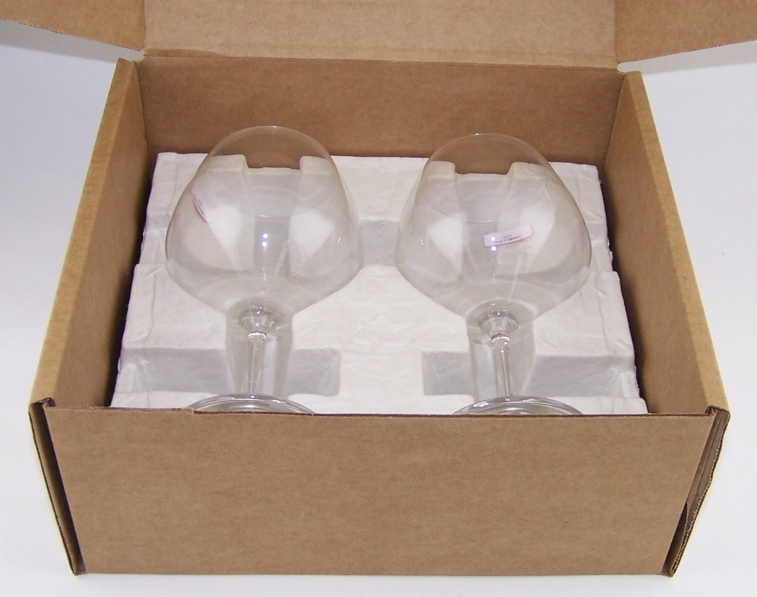
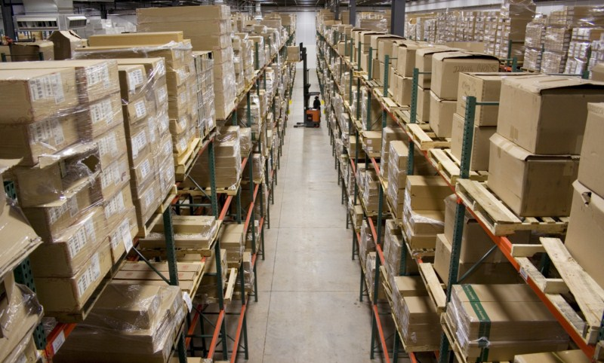
1.3. Ambalajlarda Aranan Özellikler ve Beklenen İşlevler
İçindeki malı koruma özelliği
· Mikrobiyolojik yönden koruma,
· Nem ve atmosferik etkiler yönünden koruma,
· Çarpma, ezilme gibi mekanik etkilerden korumadır.
Depolamayı kolaylaştırma ile ilgili özellikler
· Üst üste yığılabilme,
· Depo içinde kolayca yer değiştirebilme,
· Ayırt edilebilmesinin kolay olmasıdır.

Slide 21
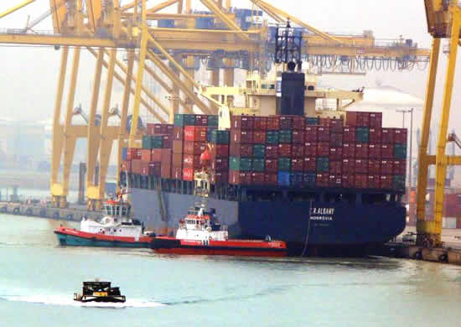
1.3. Ambalajlarda Aranan Özellikler ve Beklenen İşlevler
Taşıma ile ilgili özellikler
· Mamulleri bir arada tutması,
· Taşıt aracına (kara, hava, deniz yolu) kolaylıkla yüklenip boşaltılabilmesi,
· Emniyetli olması (akma, dökülme, patlama, dağılma yönlerinden),
· Bir defa ya da birden fazla kullanılabilmesi,
· Hafif olmasıdır.
Pazarlama ile ilgili özellikler
· Satış sırasında göze çarpıcı ve tüketiciyi cezbedici bir görünümde olması,
· Depolama sırasında ve satış yeri rafında az yer işgal etmesi,
· Tüketiciye içinde bulunulan mal hakkında fikir veren bir görünümde olması,
· Tüketiciye içinde bulunan mal hakkında bilgi verici yazılar bulundurması
· Yasal kurallarla kısıtlamalara uygun olmasıdır.

Slide 22
1.3. Ambalajlarda Aranan Özellikler ve Beklenen İşlevler
Tüketici açısından
· Çekici bir görünümde olması,
· Kullanışlı ve açılır kapanır şekilde olması,
· Boşaldıktan sonra yeniden kullanılabilmesi,
· İçindeki mamul hakkında gerekli bilgileri bulundurmasıdır.
Çevre kirlenmesi açısından
· Kullanıldıktan sonra atıldığında kimyasal ve biyolojik yönlerden çevre kirlenmesine neden olmaması,
· Büyük çöp yığınları meydana getirerek yok edilmesi için ilave bir masraf
gerektirmemesi,
· Kimyasal yoldan parçalanması veya yeniden aynı ambalaj metaryalinin yapımında kullanılarak değerlendirilebilmesidir.

Slide 23
1.4. Ambalajlamada Genel İlkeler - 1.4.1. Mamulü Koruma İlkesi
Ambarlama ve taşıma sürelerinin ambalajlamada dikkate alınması, bilhassa kısa zamanda bozulan ve iklim değişiklik ve şartlarına tahammülü olmayan mamullerin (klasik örneği çilek) ambalajlanmasında çok önemlidir. Ambalajın koruma fonksiyonuna ve bununla ilgili ilkeye önem verilmemesi hâlinde mamulün kokması, çürümesi, bozulması, telef olması yanında, belki ondan daha önemlisi alıcıların darıltılması ve piyasanın kaybedilmesi en büyük tehlikedir.

Slide 24
1.4. Ambalajlamada Genel İlkeler - 1.4.2. Gereksiz Masraflardan Kaçınma İlkesi
Ambalajlarda, ambalaja harcanan malzemenin gıda maddesinin kalite ve görünümünü en iyi yansıtacak ve ucuz malzeme olması gerekir. Ambalajın depolamayı kolaylaştırıcı niteliği olmalıdır. Ayrıca ambalajın depolama koşullarına dayanıklılığı da önem kazanır. Pazarlamanın her aşamasında nakliye söz konusu olacağından ambalaj, kolay taşınabilir olmalıdır.
İyi ve ekonomik bir ambalaj için ambalaj sanayii piyasasındaki teknolojik ve ekonomik gelişmelerin takip edilmesi gerekir. Bu konudaki temel esasları şu şekilde özetlemek mümkündür:
- Tam ve yeterli olmayan bir ambalaj, ucuz görünmesine rağmen mamulün kalitesini düşürür, zarar marjının artmasına sebep olur.
- Rasyonel bir ambalaj, fiyat bakımından en uygun olan ambalajdır.
- Bir ambalajın ucuz veya pahalı olduğunu; kullanılabilirliği, amaca uygunluğu, diğer bir ifade ile gönderilen yerde mamulün göreceği ilgi belirleyecektir.

Slide 25
1.4. Ambalajlamada Genel İlkeler - 1.4.3. Amaca Uygun Olma İlkesi
Bu ilkenin esası, en elverişli materyalin en doğru ve uygun yerde kullanılmasının sağlanmasıdır. Gıda ürünlerinin ambalajında aranan özellikler;
Sağlıklı olması,
İçindeki ürünün tazeliğini koruyabilmesi,
Kırılmaz ve dayanıklı olması,
Ucuz olması,
İçindeki ürünü göstermesi,
Pratik olarak açılıp kapanabilmesi,
Çevre dostu malzeme olması,
Albenisinin olmasıdır.

Slide 26
1.4. Ambalajlamada Genel İlkeler - 1.4.4. İşletme Akışında Rasyonellik Sağlama İlkesi
Ambalajın otomasyon ve mekanizasyon yolu ile bir maliyeti düşürüp düşürmediği ambalajın standartlaştırılması imkânları araştırılmalıdır.
Ambalajlama safhasında rasyonellik, ambalajlama işleminin, üretim, materyal ve iş akışı ile uygunluğunun sağlanması olarak ele alınmaktadır. Bunun için de ambalaj ambarında, ambalajı yapan kimsenin rahatça çalışabileceği düzenleyici tedbirler alınmalıdır.
Rasyonelliğin ışığında en elverişli ambalaj şekli ve ambalaj metodunun tespiti için nakliyeci, çeşitli kademelerdeki (dağıtım yapan) toptancı ve perakendecilerin görüşleri alınmalıdır.

Slide 27
1.4. Ambalajlamada Genel İlkeler -1.4.5. Satışı ve Kullanımı Kolaylaştırma İlkesi
Bu ilke, ambalaja yapılan masrafların mamulün satışını teşvik ve kullanılışını kolaylaştırmayı amaçlar. Diğer bir ifade ile bu ilke, ambalajın başarıya ulaşması ile ilgili esasları bünyesinde toplar.
- Satış sırasında göze çarpıcı ve tüketiciyi cezbedici bir görünümde olması,
- Depolama sırasında ve satış yeri rafında az yer işgal etmesi,
- Tüketiciye içinde bulunan mal hakkında fikir veren bir görünümde olması,
- Tüketiciye içinde bulunan mal hakkında bilgi verici yazılar ihtiva etmesi,
- Yasal kurallar ve kısıtlamalara uygun olması ambalajın satışını ve kullanımını kolaylaştırır.

Slide 28
1.4. Ambalajlamada Genel İlkeler - 1.4.6. Tecrübelerden ve Gelişmelerden Yararlanma İlkesi
Teknolojik bilgi ve metotların araştırılması kadar piyasa araştırması, piyasanın gözlemlenmesi ve satış testleri de pratik açıdan o derece önemlidir. Ele alındıkları takdirde en iyi ambalajın bulunması ve ambalajlama ile güdülen amaçlara en iyi şekilde erişmesi mümkün olur. Hatta bu tatbikî ve ilmî gelişme ve tecrübe değişiminin geliştirilmesi için EPF (Avrupa Ambalajcılık Federasyonu) özel şekilde ilgilenmektedir. Bu, kuruluşun en önemli amaçlarından biridir. Ayrıca Almanya'da 1962 yılından beri RGV (Rationalisierungsgemeinsohaft Verpackung)’nin yıllık olarak düzenlediği ambalajlama seminerlerinde de fikir ve tecrübe alışverişi yapılmakta ve bu, yararlı olmaktadır. 1969’da kurulan WPO (Dünya Ambalajcılık Organizasyonu) da yılda bir defa tertiplediği kongre ve sergileri ile bu amaca yönelmiştir.

Slide 29
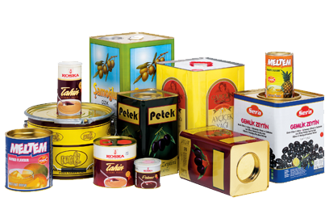
1.5. Ambalajın Kullanım Alanları - 1.5.1. Gıda Sektöründe Ambalaj
Gıda sektörü, tüketicinin birinci derecede ihtiyaçlarını karşılayan bir sektör olması ve gelişen dünya pazarında büyük rekabetler dolayısıyla ambalajlamada çok çeşitli malzeme ve biçim kullanan bir alandır.
İletişim sürecinde reklamın büyük anlam arz etmesi, gıda sektöründe ambalaj tasarımını zorunlu hâle getirmiştir. Artık market rafında gıda ürünleri, kendi reklamını yapan bir iletişim aracı görevini üstlenmiştir.
Gıda ambalajlanmasında kullanılan materyaller çok çeşitlidir. Cam, plastik, metal ve kâğıt gibi materyaller ağırlıklı olarak birçok çeşit ve şekilde gıda ambalajlarında kullanılmaktadır.

Slide 30
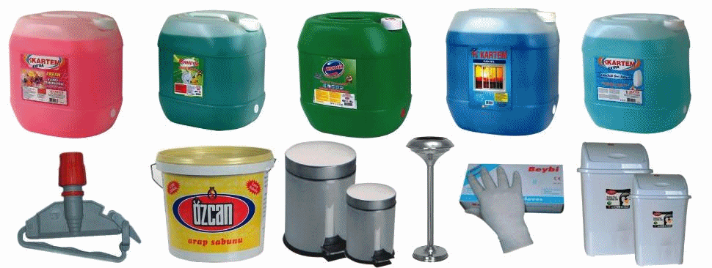
1.5.2. Kimya Sektöründe Ambalaj
Kimya sanayii, geniş kapsamlı bir sektördür. İçine kozmetik, ilaç, deterjan vb. kimyasal ürünleri almaktadır. Kapsadığı bütün ürünlerin ambalajlamaları günümüz pazarında önemli bir yere sahiptir. Bu sektörde de yine materyal kullanım alanı geniştir. Kozmetik ürünlerinde, ilaç sanayiinde veya deterjan gibi maddelerde kâğıt, cam, plastik, metal gibi materyaller çok kullanılmaktadır.
Ambalaj, tasarımın önemli olduğu bir sektördür. Tüketicinin ilgisini çekmede ve satışını gerçekleştirmede ambalaj tasarımı en ön planda yer alır.

Slide 31
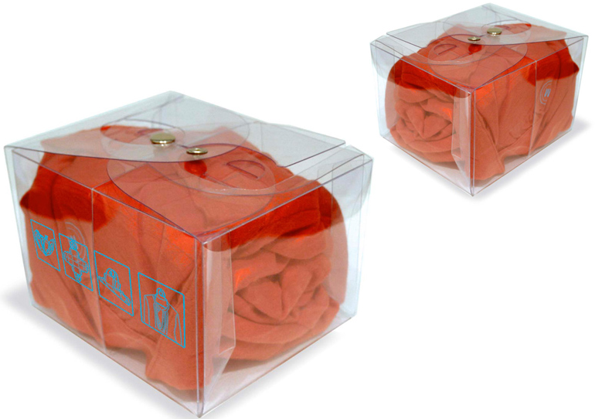
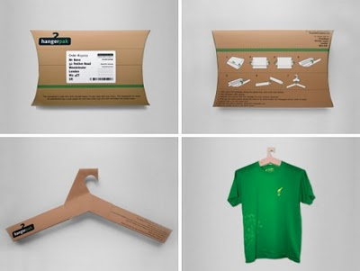
1.5.3. Giyim, Tekstil, Deri Sektöründe Ambalaj
Konuya bütünsel olarak yaklaşıldığında, insanın elbisesinin kişinin ambalajı olduğu söylenebilir. Ayrı bir konu olarak tekstil, deri ve giyim sanayiinin tasarımları dışında, bu ürünlerin ayrıca ambalajları olduğu bilinmektedir.
Refah düzeyi yükselmiş, ekonomik ve sosyolojik olarak ileri düzeylere gelebilmiş bir toplumda, bu sektördeki ambalajlamanın önemi de artmaktadır. Marka imajının doğurduğu ve paralelinde gelişen ambalaj tasarımında, hep daha etkili olanı, güzeli ve farklı olanı yaratma ve üretme çabası, bu sektördeki ambalaj tasarımlarını farklı boyutlara taşımıştır.

Slide 32
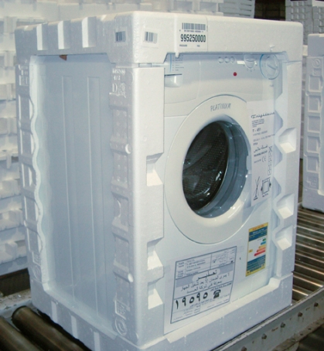
1.5.4. Elektrik- Elektronik Araç Sektöründe Ambalaj
Bu sektörün kapsamına beyaz eşya ve elektronik aletler girmektedir. Büyük boyutlu beyaz eşyalarda genellikle koruyucu, taşıyıcı ve depolama fonksiyonlarını gerçekleştirebilecek ambalajlar düşünülmektedir. Ancak elektronik eşyalarda (fön makinesi, mutfak robotu, ütü vb.) boyutlarının daha küçük olması nedeniyle yukarıda sayılan fonksiyonların dışında, rafta durduğu süreç içinde tanıtım yapabilecek ve dikkat çekecek ambalaj tasarımları yapılmaktadır. Bu sektörde, genellikle eşyaları koruyabilecek ve zarar görmesini engelleyecek materyaller seçilir (plastik malzemeler, kartonlar gibi).

Slide 33
1.5.5. Diğer Sektörlerde Ambalaj
Yukarıda açıklanan sektörler, ambalajlamanın en çok kullanıldığı ve önemli olduğu sektörlerdir. Bunların dışında ambalajlama birçok alanda karşımıza çıkmaktadır. Diğer sektörlerde, ambalaj tasarımı nispi olarak ikinci plandadır. Bu sektörler şu başlıklar altında sıralanabilir:
- Metalik ürünler
- Enerji
- Taşıma araçları
- Cam ve yapı elemanları
- Ağaç ve mobilya

Slide 34
1.5.6. Ambalaj Sektörünü Etkileyen Unsurlar - 1.5.6.1. Yasal Çevre
Ambalaj sektörünü bugün için üç ana yasal düzenleme ilgilendirmektedir. Bunlar;
- Başta kısaca Gıda Yasası olarak tarif edilen gıda ve gıda ile temas eden maddelerin üretiminde faaliyet gösteren iş yerleri ile ilgili düzenleyici kararlar olmak üzere hijyen ve toksikolojiye yönelik yasal düzenlemeler,
- Ambalaj ve ambalaj atıklarının yönetimi ile ilgili yasal düzenlemeler,
- Hazır ambalajlı mamullerin biçimsel nitelikleri başta olmak üzere tüketicinin korunmasına yönelik yasal düzenlemelerdir.
Henüz yasal düzenlemeler arasına girmemekle beraber üretim süreçlerinde giderek artan kimyasal madde kullanımları nedeniyle REACH (Registration, Evaluation and Authorization of Chemicals) konusunda AB nezdinde çalışmalar giderek şekillenmektedir. Bu alanın da yasal gündemde önemli bir yer tutması beklenmektedir.

Slide 35
1.5.6.2. Ekonomik Çevre
Dağıtım kanallarında, satıcısız satışa yönelik satış yöntemleri gelişmiş ve yaygınlaşmıştır. Bu bağlamda, süper/hiper market zincirlerinin sayıca ve coğrafi konum olarak yaygınlaşması ile daha fazla sayıda ve genel amaca uygun ambalajlı ürüne talep artmaktadır. Hâlen gelişmiş ülkelerin tam tersine Türkiye'de perakende ticaretin ancak ¼ ü marketler aracılığı ile gerçekleşmektedir.
Yeni satış ve teslimat yöntemleri, özellikle katalogla satış ve kurye ile teslimat yöntemlerinde gelişmeler ambalaj ve ambalajlı ürün talebini artış yönünde etkilemektedir.
Yeni ürünler gelişerek ülkemizde üretilmeye başlandıkça yeni ambalaj talebi de
oluşmaktadır. Bu kapsamda özellikle gıda sektöründe işlenmiş gıda çeşidinin artması yeni talep doğurmaktadır. Hatta ambalajın travmalara karşı koruyucu ve dolayısıyla çürümeyi geciktirici etkisi nedeni ile taze sebze ve meyvelerde de ambalaj kullanımı dikkat çekmektedir.
Yeni malzeme ve üretim teknolojilerinin piyasaya girmesi, sektöre bir yandan nitelik olarak değişim getirirken diğer yandan da hacim olarak genişlemeye yol açacaktır.

Slide 36
1.5.6.3. Sosyal Çevre
Farklı tüketici gruplarının varlığının giderek daha fazla farkına varılması sonucu farklı (demografik özellikteki alıcı gruplarına uygun) ambalaj talebi oluşmaktadır.
Yaşam kalitesinde artış ve giderek yaygınlaşan "hareket hâlinde yaşam biçimi" daha yüksek teknolojili ambalajlar gerektirmektedir.
Hane halkı sayısında ve yapısında değişiklikler, daha küçük aileler ve çalışan kadın sayısının artması, işlenmiş ve hazır gıda talebini ve bunlara uygun yeni ambalaj taleplerini hareketlendirmektedir.

Slide 37
1.5.7. Türkiye Ambalaj Sektörünün Dünyadaki Yeri
Ambalaj, üyesi bulunduğumuz Dünya Ambalaj Örgütü (World Packaging Organization) tarafından sanayi yönünden gelişmiş toplumlarda bir refah göstergesi olarak belirtilmektedir.
WPO-Pira araştırmalarının verilerine göre Rusya, Ukrayna, Gürcistan ve Türkiye'yi de içine alan 46 ülkelik bir bölge olan Batı ve Doğu Avrupa'da 2004 yılında kişi başına 224 $ tutarında ambalaj tüketilmiştir. Yalnız Batı Avrupa ülkelerinde kişi başına 316 $ olan ambalaj tüketimine karşın Doğu Avrupa ülkelerinde kişi başına 135 $ ambalaj tüketimi yapılmaktadır.Gelişmiş ülkeler olan Kuzey Amerika, Kanada ile Japonya'da ise rakamlar katlanmaktadır.
Türkiye'de ise kişi başı tüketim 2005 yılı için 65 $ civarında hesaplanmaktadır ve anılan seviyelerin çok altındadır.
Türkiye'deki bu düşük tüketime karşın Türkiye ambalaj sektörü, nitelik olarak AB ve diğer ülkelerin gereksinimlerini karşılayabilecek bir üretim yapabilmektedir. İhracatın % 25'i AB'nin en seçici ülkeleri olan Almanya, İngiltere ve Fransa'ya yapılmaktadır. Dördüncü sırada ise ABD yer almaktadır.

Slide 38
1.6. Ambalaj Maliyeti
Ambalaj ve ambalajlama maliyetleri, kullanılan ambalaj maddesinin türü başta olmak üzere taşıma, genel giderler payı ve hasar oranına göre belirlenir. Genel üretim miktarı, rekabet yapısı da ambalaj alış maliyetlerini etkiler. Ambalaj maliyetleri ele alınırken yalnız alış maliyeti değil ambalaj sisteminin maliyeti ele alınmalı ve diğer fiziksel dağıtım ve pazarlama maliyetleri ile karşılaştırılmalıdır.

Slide 39
1.6.1. Ambalaj Malzemelerinin Tedariki
Ambalaj malzemelerinin tedariki için yapılan masraflar en önemli maliyet unsuru olup malzemeler ve teknik işleme imkân ve seviyelerine göre farklı fiyata haizdirler. Satın alma fiyatına ambalaj malzemesinin temin edildiği yerden işletmeye getirilmesi için yapılan masraflar ilave edilmek suretiyle ambalaj malzemesinin tedarik maliyeti bulunur.

Slide 40
1.6.2. Ambalajlamanın Depolama Masrafları
Devamlı istihsalde bulunan işletmelerde ambalajlama maliyetlerinin bulunması yanında, ambalaj malzemelerinin depolanması için de ambara ihtiyaç vardır.Ambarın kirası, amortismanı, bakımı üzerinden hesaplanır. Ambalaj malzemelerinin depolanmasında yerden tasarruf sağlayıcı teknikler geliştirildiği takdirde maliyet düşecektir. Bu konuda kâğıt ve kartondan ambalajlar; camdan, tenekeden veya plastikten yapılan ambalajlara nazaran daha avantajlıdır.

Slide 41
1.6.3. Doldurma Masrafları
Plastikten torbalara doldurulması misalinde olduğu gibi işlemin şekli ambalajın maliyetine çok tesir eder. Dakikada 120 milyon torba yerine 200 milyon adet doldurabilirse ünite başına doldurma masrafları düşecektir. Doldurma işlemi sırasında ambalaj malzemelerinin kırılma, döküntüye çıkma oranı da ambalaj malzemesinin türüne göre çok farklıdır. Örneğin, cam diğer ambalaj malzemelerine nazaran daha fazla hasara uğradığından ambalaj malzemesi seçiminde bu husus göz önünde bulundurulmalıdır. Ambalajın doldurulmasının mamulü üreten firmaca bizzat yapılması veya bu konuda ihtisaslaşmış firmalara yaptırılmasının da maliyetleri etkileyeceği unutulmamalıdır.

Slide 42
1.6.4. Taşıma Masrafları
Bu grupta ambalajı tamamlanan mamulün perakendeciye gönderilmesi için kullanılan mali fedakârlıklar ele alınacaktır. Satış alanının genişliği, ambalajlama malzemelerinin işletmenin kendi arabaları ile taşınıp taşınmadığı gibi faktörler taşıma masraflarını etkiler. Büyük ve geniş piyasa için çok miktarda satış yapılması ve taşıma aracı olarak firma vasıtalarından yararlanma söz konusu ise taşıma masraflarında avantaj sağlanabilir. Bu konuda ayrıca “bir defa kullanılıp atılan veya çok defa kullanılan ambalaj” tipi seçme de önemlidir. Ayrıca taşımadan doğan kırılma ve kaybolma gibi zarar unsurlarını da hesaba katmak gerekir.

Slide 43
1.7.Ambalaj Çeşitleri - 1.7.1. Yerine Getirdiği Fonksiyonlar Açısından Ambalajlar
1.7.1.1. Satış Ambalajı (Birincil Ambalaj)
Herhangi bir ürünü tüketiciye veya nihai kullanıcıya ulaştırmak amacıyla satış noktasında sunulan, bir satış birimi olarak tanımlanan ve ürünle birlikte satın alınan ambalajdır.
1.7.1.2. Dış Ambalaj (İkincil Ambalaj)
Birden fazla sayıda satış ambalajını bir arada tutacak şekilde tasarlanmış, üründen ayrıldığında ürünün herhangi bir özelliğinin değişmesine neden olmayan ambalajdır.
1.7.1.3. Nakliye Ambalajı (Üçüncül Ambalaj)
Satış veya dış ambalajın taşıma ve depolama işlemleri sırasında zarar görmesini önlemek, ürünün üreticiden satıcıya nakliyesi sırasında taşımayı kolaylaştırmak ve depolama işlemlerini sağlamak amacıyla kullanılan ambalajdır (Kara yolu, demir yolu, deniz yolu ve hava yolunda kullanılan konteynerleri kapsamaz.).

Slide 44
1.7.Ambalaj Çeşitleri - 1.7.2. Genel Ambalaj Sınıflandırılması
1.7.2.1. Üretici Açısından
Birçok endüstriyel kuruluşta, "Ambalaj koruyucudur." düşüncesi ile yola çıkılmıştır. Ambalajlar yeni gereksinimleri doğurmaktadır: Şampuanlar, konsantre meyve suları, çok amaçlı temizleyiciler, hazır kek karışımları, dondurulmuş yiyecekler ve daha birçok değişik ürünü ambalajlama, üreticiler için farklı üretim çeşitleri ortaya çıkarmaktadır. Günümüzde ürünler ambalajları ile var olabilmektedir.

Slide 45
1.7.Ambalaj Çeşitleri - 1.7.2. Genel Ambalaj Sınıflandırılması
1.7.2.2. Dağıtıcı Açısından
Güçlü bir ambalaj, içerdiği ürünlerin sunum noktasına hasarsız ulaşmasını sağlar. Nakliye ambalajları dönüşümlü malzemeden yapılırken nakliye sürecinde sağladığı kolaylık ve güven, sunum noktasında dikkati çekebilecek nitelik ve tüketiciye sağladığı kullanım kolaylığı gibi özellikleri benimsenmiştir. Ürün nakliyesinde kullanılan oluklu mukavvalar ekstra ağırlık ekleyici olarak kullanıldıklarından ambalajlama kavramının dışında tutulmaktadır.
Ürünü riske en açık olduğu süreç olan nakliye ve dağıtımda korudukları için karton ambalajlar, bu sektörde çok önemlidir. Bu nedenle ambalajın üretimle tüketim arasındaki bağlantı kurucu rolüne dikkat edilecek olursa nakliye kartonlarının ne denli önemli oldukları da algılanabilir. Çünkü nakliye ambalajları daima tüketicinin gözünden uzak tutulur.
Sandık ve çuval gibi ambalajlar taşımacılık veya depolamada kullanılır. Hiçbir zaman raflarda görmediğiniz nakliye ambalajları da ürünün bir parçasıdır. Herhangi bir yerde üretilen biranın, uygun bir ambalajı olmadığı takdirde satılabilme imkânı yoktur. Nakliye ambalajlarının genellikle çok işlevi olan birkaç tabakası vardır.

Slide 46
1.7.Ambalaj Çeşitleri - 1.7.2. Genel Ambalaj Sınıflandırılması
1.7.2.3. Satıcı Açısından
Bakkalın unu koyarak sattığı kese kağıdı bir ambalaj değildir. Ancak bir kiloluk unları daha önceden tartarak paketlemiş ve etiketlemişse bu bir ambalajdır. Ambalaj ürünün, hazırlama aşamasının ve ortaya çıkan ürünün bilgilendirici etiketinin tümünü kapsar. Dev boyutlu perakende marketleri için bu tür ambalajlar da renkli ve çekici, sunum noktasına uygun niteliğe kavuşturulmuştur. Satıcının katkısı olmaksızın daha çok ürünün satılmasına yardımcı olması beklenir ve ürünle birlikte tüketicinin evine gider.

Slide 47
1.7.Ambalaj Çeşitleri - 1.7.2. Genel Ambalaj Sınıflandırılması
1.7.2.4. Tüketici Açısından
Ambalaj iletişimi sağlar. Genelde alışveriş torbaları ve hediye ambalajları, ambalaj kavramı içinde göz ardı edilmektedir. Bunların herhangi bir ürünle doğrudan ilişkilerinin olmadığı düşünülmektedir. Ancak torbalar ve ambalaj kâğıtları tüketici için tanıtıcı özelliklere sahiptir. Tüketici ürünü ambalajları, tüketicinin çöp tenekesine gider. Bu nedenle tek kullanımlık olmaları sonucunda zayıf malzemeden yapılabilir.
Birinci tür kartonlar, self servis mağaza ve marketlerde dikkati çekmeyi amaçlarken tüketiciyle birlikte evlerine gitmez. Her türlü kutu, şişe, çanta, paketleme kâğıdı ve tıpalı şişe vb. ambalajlar ise tüketiciye ürünleri ulaştırır. Ambalaj; endüstri ile tüketicinin gereksinimleri, beğeni ve beklentileri arasındaki bağlantı zinciridir.

Slide 48
1.7.Ambalaj Çeşitleri - 1.7.2. Genel Ambalaj Sınıflandırılması
1.7.2.5. Mamul Kabı Olarak Ambalajlar
Bu tür ambalajlar, içinde bulunan mamulün taşıyıcı dış kabuğunu oluşturan ambalajlardır. Taşıdıkları ürün veya mamuller katı, toz, sıvı veya gaz hâlinde bulunabilir. İçinde barındıkları ürün /mamule hem taşıyıcı, hem de saran kılıf görevi görürler.
Taşıyıcı ve koruyucu özelliktedirler. Örneğin, deterjan ambalajı olan karton kutular katı- toz mamuller için bir mamul kabıdır. Aynı zamanda metal aerosoller, biçim kimliği olmayan sıvı kapları (püskürtmeli temizleyiciler için kullanılanlar gibi) mamul kabı ambalajı sınıfına girer. Mamul kabı olan ambalajlar genelde temel tüketim maddelerinin ambalajlaması gereksinimine cevap verir. Bu yüzden genel olarak kullanım süreleri kısa, kullanımları bir seferliktir (kutu süt, deterjan kutuları, gıda ürünleri vb.) ve birincil temel tüketici gereksinimlerine cevap verir.

Slide 49
1.7.Ambalaj Çeşitleri - 1.7.2. Genel Ambalaj Sınıflandırılması
1.7.2.6. Ürün Olarak Ambalajlar
Bu tür ambalajlar içinde taşıdığı ürünün tasarım süreçlerini geçirerek ürün hâline gelmiş ambalaj türleridir. Üreticilerin genelde imaj oluşturmak amacı ile üretime soktuğu ambalajlardır. Kendileri de en az içinde taşıdıkları ürün kadar kendi imajı olan ambalajlardır. Birincil temel tüketim ihtiyaçları olmayıp ancak lüks de sayılmayacak ürün ambalajlarıdır. Genelde tüketicinin uzun süre çevresinde bulunmasından rahatsız olmayacağı ya da tekrar kullanıma fırsat veren ürünlerdir (Şampuan, meşrubat şişeleri, motor yağı şişeleri vb.) Genelde ikincil temel tüketici gereksinimlerine cevap verir.

Slide 50
1.7.Ambalaj Çeşitleri - 1.7.2. Genel Ambalaj Sınıflandırılması
1.7.2.7. Firma Statü Simgesi Olarak Ambalajlar
Bu tür ambalajlar da ürün ambalajlar gibi içindeki ürün / mamulün geçtiği tasarım süreçlerinden geçerek titizlikle tasarlanır. Bu ambalaj diğer iki tür ambalajdan farklı özelliktedir. Temel tüketici gereksinimi değildir. Lüks tüketici gereksinimlerine cevap verir. Tüketici sınıflarına göre lüks kavramı değişiklik gösterir. Ancak her sınıfın gereksinimlerine cevap verebilecek lüks tüketim malları bulunmaktadır. Firma, kendi şartlarına uygun en yüksek kaliteli ürün ambalajını üretir. Bu yolla tüketicisini etkilemek ister. Firma statü simgesi olan ambalajlar uzun süre tüketiciyle ilişkide olur. Bu ambalajlara tüketicilerin üçüncül gereksinimlerine (parfüm, kozmetik, saat, takı ambalajları vb.) cevap veren ambalajlardır denilebilir.

Slide 51
1.7.Ambalaj Çeşitleri - 1.7.3. Perakende Satışta Sunum Şekline Göre Ambalajlar
1.7.3.1. Multiünite Ambalajlar
Multiünite ambalaj aynı ağırlıkta olan aynı cins iki veya daha fazla ambalajlı, etiketli malın perakende satışa arz edilmek üzere tekrar ambalajlanıp etiketlenmesidir. Amerikan meşru ambalajlama ve etiketleme tüzüğü bu tip ambalajlarda net muhteva belirlenmesini şu şekilde düzenlemeye tabi tutmaktadır:
- Bireysel olarak ambalajlanmış ve etiketlenmiş ünitelerin sayısı
- Bu ünitelerin her birinin miktarı
- Multiünite ambalajın toplam miktarı
Şayet multiünite ambalajın içindeki ambalajları münferit olarak satmak söz konusu ise yukarıdaki düzenlemeye harfiyen uymak gerekir. Ancak bu söz konusu değil de multiünite ambalaj olduğu gibi satılıyor ise içindekileri etiketlemeye gerek kalmadan münferit ambalajların net ağırlığı ile sayısını ve toplam ağırlığı belirtmek yeterlidir.

Slide 52
1.7.Ambalaj Çeşitleri - 1.7.3. Perakende Satışta Sunum Şekline Göre Ambalajlar
1.7.3.2. Varyete Ambalajlar
Birden fazla ve birbirine benzeyen ama birbirinin aynı olmayan ambalajlı mal içeren ve perakende ticarete arz edilen ambalajdır. Mallar içerik olarak aynıdır. Ancak ağırlık, hacim, kalite veya görünüş itibariyle birbirinden farklıdır. Böyle bir ambalajda net miktar şöyle ifade edilir:
- Aynı olan malların sayısı ve net ağırlığı alt alta yazılır.
- Toplam sayı ve net ağırlığı ayrıca kaybedilir.
Şayet bu malların her biri münferiden satışa arz edilecek ise her birinin münferiden etiketlenmesi gerekir.

Slide 53
1.7.Ambalaj Çeşitleri - 1.7.3. Perakende Satışta Sunum Şekline Göre Ambalajlar
1.7.3.3. Kombinasyon Ambalajlar
Birbirine benzemeyen malları kapsayan bir ambalaj türüdür. Net miktar ifadesi her mal için ayrı ayrı münasip olan tartı veya ölçü olarak belirtilir. Ayrı ayrı satış söz konusu ise her biri için aynı şekilde etiket gerekir.

Slide 54
1.7.Ambalaj Çeşitleri - 1.7.4. Yapıldığı Malzeme Cinslerine Göre Ambalajlar
Burada sınıflandırılması yapılan ambalaj malzemeleri modülün diğer faaliyetlerinde ayrıntılı şekilde işlenecektir.
- Ahşap kökenli ambalaj malzemeleri
- Kâğıt kökenli ambalaj malzemeleri
- Cam kökenli ambalaj malzemeleri
- Plastik kökenli ambalaj malzemeleri
- Metal kökenli ambalaj malzemeleri

Slide 55
1.8. Ambalajlamada Kullanılan Yastıklama Malzemeleri
Bu malzemeler ürünü taşıma ve dağıtım sırasında oluşacak titreşim, şok ve darbelerden koruyan malzemelerdir. Yastıklama malzemeleri ambalaj içindeki ürünü iki şekilde korur. Ya ürünün ambalaj içinde hareket etmesini önler ya da şoku emip darbenin ürüne iletilmesini engeller. Burada ambalajlamayı yapacak olanın dikkat etmesi gereken, optimal bir maliyetle ürüne yeterli korumayı sağlayacak olan doğru yastıklama malzemesini seçmesidir.
Yastıklama malzemeleri arasında EPS (genişlemiş polistiren), poliüretan, köpük PE, hava kabarcıklı film, oluklu mukavva, kırpık kâğıtlar, tahta yünü (ekselsiyör) sayılabilir.

Slide 56
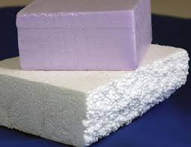
1.8.1. EPS Genişlemiş Polistren
Yarı sert bir malzeme olup kalıplanarak blok hâlinde ya da yonga hâlinde kullanılan EPS, şekli düzensiz ürünler için iyi bir dolgu malzemesidir. EPS dolu hücreli hafif bir malzeme olup yastıklama özelliği oldukça iyidir. Nem emmez fakat orijinal hâline dönme özelliği (esnekliği) sınırlıdır. EPS, çok mütevazi bir fiyata çok karmaşık şekillerde kalıplanabilir bir malzemedir. Bu durum EPS’yi en gözde yastıklama malzemesi yapmıştır. Küçük çapta uygulamalar için el ile kesilip şekillendirilebilen EPS'den yonga ve payetler çeşitli renklerde üretilip ambalaja ayrı bir cazibe ve görsel etki kazandırır.

Slide 57
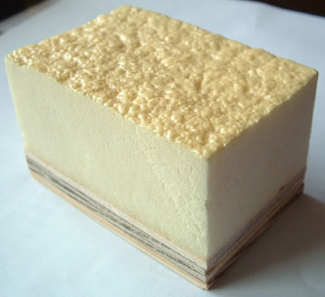
1.8.2. Poliüretan
Köpük ve kalıplanmış olarak kullanılır. Poliüretan köpüğün yapısı açık (boş) hücre tipidir. Darbe hâlinde hücrelerde hava dışarıya kaçıp darbeden sonra tekrar hücre tarafından emilir. Elastiki olan poliüretanın yastıklama özelliği çok iyi olup nem emmez. Yerinde uygulamada ise köpüğün ürüne yapışmasını önlemek için ambalajlanacak ürün polietilen bir film ile sarılır. Sarılan ürün, uygun taşıma ambalajına yerleştirildikten sonra kutudaki bütün boş yerler PE köpük ile doldurulur. Ambalajlanacak ürün ve kutunun kendisi birlikte bir kalıp görevi yapar. Burada yapılan işlem basit olup bir köpük tabancası ile uygulanabilir.

Slide 58
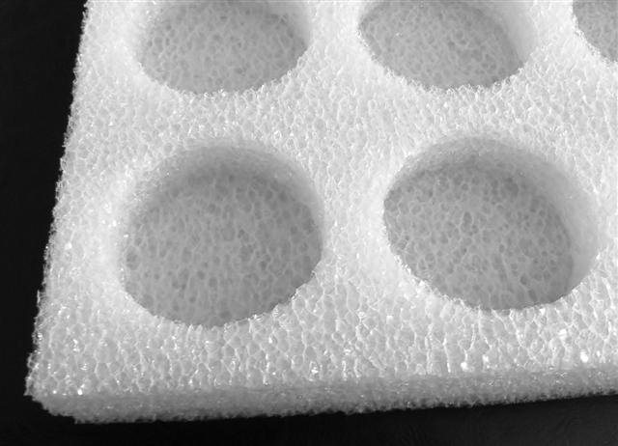
1.8.3. Köpük PE
Kapalı (dolu) hücreli esnek ve hafif bir malzeme olan köpük PE'nin kimyasal özelliği iyidir. Köpük PE iki şekilde piyasadan temin edilebilir. Bunlar çapraz bağlı ve düz bağlı olarak sınıflandırılır. Çapraz bağlı PE daha pahalıdır ve daha da ağırdır fakat yastıklama özelliği diğer tip PE'den çok iyidir. Köpük PE büyük bloklar hâlinde satılır ve kesilip bi- çilerek istenilen şekil verilebilir. Ayrıca hem ısıl olarak hem de adheziv (yapışmayı sağlayan film tabaka) uygulayarak yapıştırılır. Dolayısıyla değişik şekilde yastıklama malzemeleri kolaylıkla elde edilir. Köpük PE çok değişik amaçlar ve farklı uygulamalar için kullanılır. Örnek olarak evlerde kullanılan elektronik aletlerin taşınması sırasında köşe takviye parçası veya sargılanması için kullanılır.

Slide 59
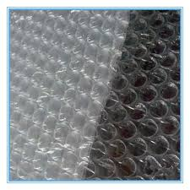
1.8.4. Hava Kabarcıklı Film
Genellikle katmanları arasında hava kalan iki PE filmden oluşur. Rulolar hâlinde tedarik edilip küçük cisimleri sarmak için kullanılır. Ayrıca paletli olarak sevk edilen beyaz ev eşyalarının dış ambalajı olarak da kullanılır. Hava kabarcıklı filmler oldukça dayanıklı, temiz ve paslandırıcı etkisi olmayan ambalajlama malzemeleridir. Nem emmez. Yastıklama özelliği ani darbelere karşı korunması gerekli cisimler için uygundur. Fakat titreşimlere karşı pek etkin koruma sağlamaz.

Slide 60
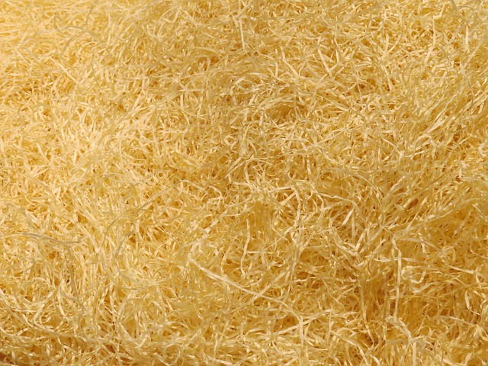
1.8.5. Tahta Yünü (Ekselsiyör)
Ambalajın içinde ve korunması arzu edilen ürünün etrafındaki boşluğu doldurmak için kullanılan geleneksel bir yastıklama malzemesidir. Performansı, yoğunluğuna ve nem içeriğine bağlıdır. Sebze ve meyve ambalajından çeşitli mühendislik ürünlerinin ambalajına kadar kullanılır. Tozlu bir malzeme olduğu için sanayileşmiş ülkelerde sebze ve meyve ambalajlamada kullanılması pek kabul görmemektedir. Mühendislik ürünleri için ise tahta yününün içerdiği nem paslanmaya neden olabilir. Diğer taraftan başka ürünlere göre bazı avantajlar sunar. Doğal bir ürün olması sebebiyle bazı hediyelik eşya ambalajlarının doğallığını yansıtmak için yararlanılır.

Slide 61
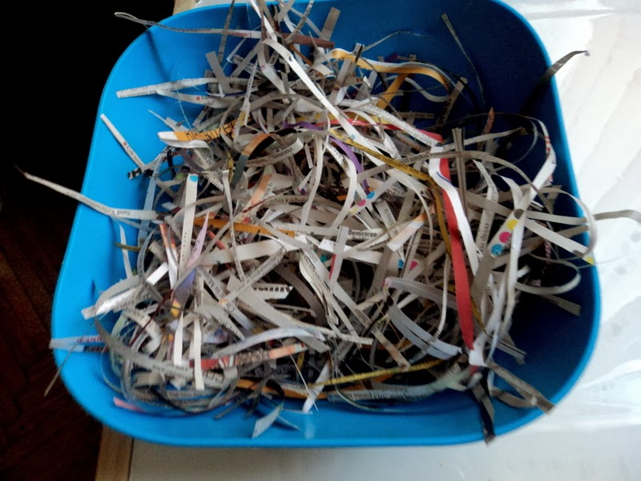
1.8.6. Kırpık Kâğıtlar
Tahta yünü ile aynı amaçla kullanılır. Ucuz ve kolaylıkla temin edilmesinin yanında bazı dezavantajları vardır. Yastıklama özelliği çok düşüktür. Nem emer ve hijyenik bir malzeme değildir. Bu nedenle sanayileşmiş ülkelerde pek kabul görmez.

Slide 62
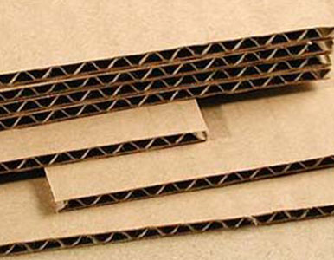
1.8.7. Oluklu Mukavva
Tek yüzlü oluklu mukavvalar sargılık olarak kullanılır. Oluklu mukavva darbe emme özellikleri sınırlı olup darbeden sonra orijinal hâlini almaz. Nemli ortamlarda yumuşar fakat geri dönüştürüldüğünden katı atık açısından problem oluşturmaz. Ambalajın içindeki camdan mamul ürünlerin birbirine çarpmasını engeller. Şekli düzgün olmayan ürünlerin ambalaj içinde savrulmasını engeller. Ayrıca mobilya, aksesuar ve makine parçalarının ambalajında da oluklu mukavva kullanılır.

Slide 63
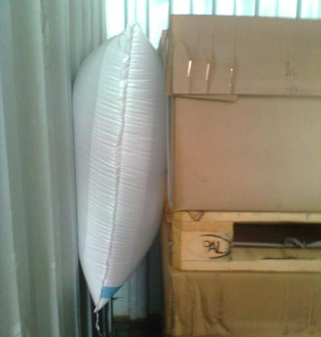
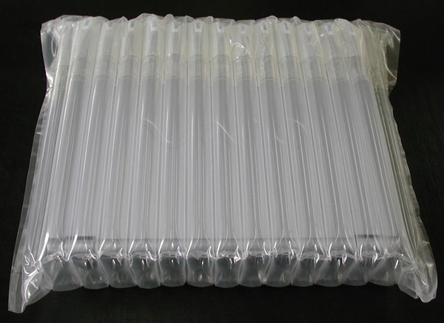
1.8.8. Hava Yastıkları
Hava yastıkları çok özel korunma gereksinimleri olan ambalajlama uygulamaları için kullanılır. Yeni bir çalışmadır. Ürün ambalajının içine yerleştirildikten sonra ambalaj ile ürün arasındaki boşluk, sonradan şişirilen yastık kılıfı benzeri hava yastıklarıyla olası darbelere karşı korunur. Hava yastıkları, ürünleri nakliye sırasında zarardan korumak için uygun bir yoldur. Yüklerin kayma ve devrilmesine karşı direnci, nakliye sırasında ürünlerin bir arada durmasını sağlayıcı hacmi ve boşlukları doldurabilen yapısı vardır. Hava yastıkları tonlarca basınca dayanabilir.

Slide 64
1.8.9. Doğru Yastıklama Malzemesi Sağlanmasında Belirlenmesi Gereken Temel Ölçütler
Yastıklama malzemesi seçilirken ambalajlanacak ürünün şekli, boyutu ve ağırlığı daima göz önünde bulundurulmalıdır. Darbe ve titreşim açısından ürünün kırılganlığı, hangi cins ve büyüklükte bir darbenin ürüne hasar vereceğinin hesabı yapılmalıdır.
Ürünün dağıtımında ortaya çıkacak şok ve titreşimler ürün depoda, ambarda ve limanda nasıl bir işlem ile karşılaşacağı ve değişik taşıma yöntemlerinin ürün ve ambalajına etkileri bilinmelidir.
Alternatif yastıklama malzeme ve yöntemlerinin özellikleri, maliyet ve temin edilebilme imkânı bilinmelidir.

Slide 65
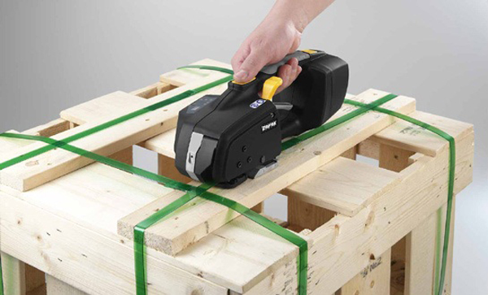
1.9. Çemberleme
Taşıma ambalajlarını kapatmak, desteklemek ya da istenmeyen kişiler tarafından açılmasını önlemek için metal ya da metal olmayan çemberlerle çemberleme yapılır. Bu çemberin dayanıklılığı gerilme dayanıklılığı cinsinden ifade edilir. Kesitleri farklı olan malzemelerin karşılaştırılması için kopma direncinden yararlanmak daha uygundur. Kopma direnci, gerilme dayanıklılığı ve kesit alanının çarpımı ile elde edilir. Plastik çemberlerin kopma direnci ancak % 40’tır.
Çemberler; ham madde, en, kalınlık, yüzey işlemesi ve rengine göre çok değişir. Karton kutular için en yaygın 13 mm eninde 0,5 ile 0,9 mm arası kalınlığında PP çemberler kullanılır. Naylon, polyester ve çeşitli kopolimerlerden oluşan daha dirençli ancak biraz pahalı plastik çemberler de üretilmektedir.
Gerilim altında tutulan plastik malzemeler, kendi özelliklerine göre zaman içinde esnekliğini kaybeder

Slide 66
2. AHŞAP VE KÂĞIT KÖKENLİ AMBALAJLAR - 2.1. Ahşap Kökenli Ambalajlar
2.1.1. Ahşap Ambalajlarda Temel Ölçütler
Dünyanın en eski ambalajlarından ahşap ambalaj; sertlik ve dayanıklılık özelliklerinden dolayı ağır kırılgan yüklerin, havalandırma özelliğinden dolayı taze meyve ve sebzenin ambalajlanmasında yaygın olarak kullanılır. Ahşap ambalaj en ucuz ambalajdır, varsayımı bugün artık tümüyle geçerliliğini yitirmiştir. Yüksek kaliteli keresteden yeni teknolojilerle üretilen sandıklar, ilkel teknoloji ve uygun olmayan keresteden üretilen sandıklar arasında fiyat farkı mevcuttur. Ancak burada sonuç önemlidir. Sonuçta ucuza temin edilen sandık üstlendiği işlevi yerine getiremeyip içindeki ürüne zarar verdiğinden daha pahalıya mal olur.

Slide 67
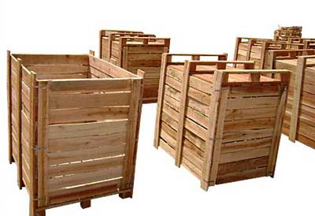
Ahşap ambalajın malzemesi odundur. Odunun yoğunluğu 0,32 g/m3ten 1,15 g/m3’e kadar değişir. Yoğunluğu yüksek odunların çivi tutma özellikleri ve direnci yüksektir. Ancak büyük çatlama ve büzülme özelliği gösterir. Odunlar dayanım ve çivi tutma özelliklerine göre dört gruba ayrılır:

Slide 68
Yumuşak, hafif sert odunlar; çam, ladin, kestane, kavak, ıhlamur gibi ağaçlardan oluşur. Bu gruptaki odunlar, ikinci gruba göre daha fazla çatlamaya eğilimi olan odunlardır.
Büyük çivi tutma gücü olan karaçam, sarıçam gibi ağaçlardan oluşur.
Orta sertlikteki odun cinslerini kapsar. Bu grup 2. grup ile aynı fiziksel dayanıklılıkta ve çivi tutma gücündedir, çatlamaya karşı daha dayanıklıdır. Bu grup, telli kontrplak kutuların birçok kısmının yapımında kullanılır.
Bu grup meşe dişbudak, ceviz, kayın gibi sert odunları içerir. Bu gruptaki ağaçların işlenmesi zordur, bunlarla çok sağlam telli ve kontrplak kutu yapılır. Kutu yapımında kullanılan odunun rutubetinin % 15 dolayında olması ve malzemede çatlak, yarık, çapraz damar, çürük, böcek yeniği gibi kusurların olmaması verimli bir ahşap ambalaj elde edilmesi için çok önemlidir. Ayrıca kutu üretiminde kullanılacak ahşapta, budak büyüklüğünün genişliğin üçte birinden fazla olmamasına, çivi çakılacak yerlerin budaksız olmasına dikkat edilmelidir. Ahşaptaki nem oranı da dayanımını etkileyen önemli faktörlerden biridir. Ahşaptaki nem miktarı azaldıkça dayanım artar.

Slide 69
2.1.2. Ahşap Ambalaj Sağlanmasında Belirlenmesi Gereken Temel Ölçütler
Kerestenin yoğunluğu, dayanıklılığı ve çakılan çivilerin kolay ya da zor sökülmesiyle direkt orantılıdır. Kuruduktan sonra yoğunluğu 640 kg/m3 ten yüksek olanlar ambalaj için kullanılmamalıdır. Benzer şekilde yoğunluğu 350 kg/cm3 ten düşük olan kereste ise sandık üretmek için yeterli derecede dayanıklı olmaz.
Kerestenin nem içeriği: Biçilen kerestenin büyük bir çoğunluğunun nem içeriği % 30 - 40 arasındadır. Ambalaj için en uygun kerestenin nem miktarı % 15 – 20 olmalıdır. Bu sayı, kuruduktan sonra kerestenin çekmesiyle taşımada ağırlık tasarrufu bakımından önemlidir.
Kerestenin kalitesi: Biçilen kerestenin hafif ya da ciddi birtakım hataları olmamalıdır.
Kullanılan çiviler: Ahşap sandıkların oluşturulmasında ve kapağının çakılmasında çok çeşitli çiviler kullanılır. Oluklu ya da özel diş açılmış çivilerin kullanılması tercih edilmelidir.
Kullanılan kerestenin boyutları: Ahşap esaslı kutu ya da sandık üretmek için uygun boyutlu kerestenin seçilmesi hem ekonomik nedenlerle hem de ortaya çıkan ambalajın dayanıklılığı için çok önemlidir.
Sandığın içine konulacak ürünün ağırlığı, sandık seçiminde göz önüne alınması gereken bir başka noktadır.

Slide 70
2.1.3. Ahşap Kökenli Ambalaj Çeşitleri - 2.1.3.1. Paletler

Slide 71
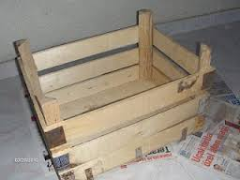
2.1.3.2. Sandıklar - Çivili sandık
Bunlar; bir dip, iki yan, iki baş ve bir kapağın birbirine çiviyle tutturulmuş paralel yüzlü ahşap ambalajlardır. Kullanım alanına göre çok değişik monte edilmiş çivili sandıklar mevcuttur.

Slide 72
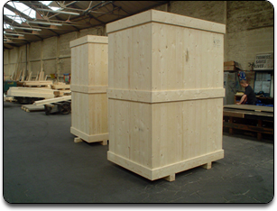
Lata sandık
Tüm elemanları belirli aralıklarla dizilmiş latalardan oluşmuş, yan ve baş elemanları köşe ve baş çıtaları ile tutturulmuş sandıktır. Bu sandıklar dıştan gelen gerilimlere çıtaları sayesinde karşı koyarlar. Latalı sandığın bu özelliği diğer sandıklarda yoktur. Lata sandığın dayanıklılığını artırmak için metal şerit çember de kullanılır. Lata sandığın yapımında kullanılan ahşapların seçimi, üzerine binen yüke göre yapılmalıdır. Lata sandıklarda köşegen olarak kullanılan yapı elemanları çok önemlidir. Lata sandıklarda köşegen yerleştirme, paralel ya da dik yerleştirmeye göre dayanıklılığı on kat artırır.

Slide 73
Papel
Demonte sandık malzemesi niteliğindeki papel, özellikle kavak ağacı olmak üzere soyulmaya uygun yumuşak ağaç tomruklarının istenilen milimetrik boyutta, otomatik torna makinelerinde seri ve çok hızlı bir şekilde soyularak 3,8 mm'den 8 mm'ye kadar kalınlıkla elde edilir. Soyulduğunda çok yaş durumda olan papellerin modern üretim tesislerinde bulunun özel kurutma fırınlarında fazla nemi alınarak dayanımı artırılır. Böylelikle küflenmesi önlenir ve çok hafifler. Fırınlanan papeller, bağlama şeritleriyle bandajlanarak paketlenir. Papeller, tel dikiş ya da agraf makineleri kullanılarak üretilen meyve, sebze sandıklarının ana malzemesini oluşturur. Acil sandık gereksinimlerini karşılamak için papeller büyük bir olanaktır. Sandıklara konulacak tarımsal ürünün toplandığı alanlarda papellerden üstü açık Hollanda tipi sandık üretmek çok kolaydır. Ayrıca gerektiğinde papeller palet tahtası işlevini de görebilir.

Slide 74
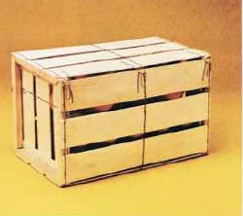
Tel dikişli sandık
Tel dikişli sandık; temiz, kokusuz, pürüzsüz yüzeyli, milimetrik boyutlu, fırınlanmış papeller ile çıtaların, özel alaşımlı dirençli tellerle çok duyarlı otomatik makinelerde dikilmesiyle oluşturulur. Tel dikişli sandıklar düz ve korumalı ortamlarda taşınmalı, depolanmalıdır. Tel dikiş sandığın yapımında üçüncü grup ve dördüncü grup ahşaplar kullanılır ancak kullanılan malzemede budak çapraz damar gibi kusurların olmamasına, ahşaptaki rutubetin % 10 dolaylarında olmasına özellikle dikkat edilmelidir.

Slide 75
Çivili sandığa göre daha ekonomik olan tel dikişli sandıkların darbelere karşı direnci daha azdır ve düzgün istiflenmeleri olası değildir. Ancak açılır katlanır özellikte üretilen tel dikişli sandıkların büyük kullanım avantajları vardır.
Bunlar:
- Açılır katlanır özelliği nedeniyle boş iken düz tabakalar hâlinde durur. Böylece ürün dolum yerinde, stoklamada ve özellikle taşımada çok büyük ölçüde maliyet ve alan tasarrufu sağlar.
- Çok kısa zaman dilimi içinde montajı yapılarak kullanıma hazır hâle getirilir. İçindeki ürünü kontrol amacıyla defalarca açıp kapamak müm- kündür.
- Ana malzemesi olan papeller özel kurutma fırınlarında kurutulduğundan son derece hafiftir. Küflenmez, üstelik özel dizaynı nedeniyle ürünün doğal havalanmasını sağlar.
- Nem, su ve diğer iklim koşullarına dayanıklıdır.
- Bağlantı telleri esneklik sağladığından içindeki ürünü sallanma, düşme, basınç, çarpma gibi etkilerden korur.
- Kullanılan ileri teknolojiler nedeniyle kısa zamanda ve çok büyük ölçekte üretilir.
- Ürünün özellik ve konumuna uygun olarak paletli ya da demonte parçalar hâlinde üretilir.
- Çok geniş bir kullanım alanına sahiptir.

Slide 76
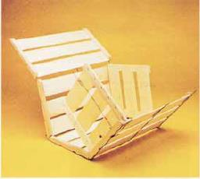
Katlanabilir sandık
Katlanabilir sandık kapak ve kenar yapı elemanlarının demontajına gerek kalmadan katlanabilme özelliğine sahip sandıklardır. Bu sandıklarda taşıyıcı palet doğrama kalitesinde çam kerestesi, çivi ve yapıştırma ile birleştirilir. Taban ve kenarlar; iç basınca karşı yan panoları takviye eden galvanizli metal parçalarla donatılır. Ancak tel kullanımının yarattığı sağlamlık ve esneklik ölçüsünü yakalayabilmek için papel yerine tahta plakalar ya da yaygın olarak suya dayanıklı kontrplak parçaları kullanılarak üretilir.

Slide 77
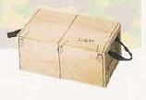
Dibi kendiliğinden kapanan sandık
Paletsiz, çok hafif, katlı hâlde çok az yer tutan küçük boyutlarda katlanabilir sandıktır. Hiçbir alet ya da birleştirme parçası kullanmadan süratle hazır hâle getirilme, sağlamlık, boşken depolamada yer kazanma, standart ya da ölçü üzerine üretim mallarının güvenliği, tasarım, içindeki ürünün kimliğini belirtme avantajı, kilitleme olanağına sahiptir. Dibi kendiliğinden kapanan sandıklar 6 ya da 10 mm'lik kontrplaktan üretilir. Tekrar kullanılmayan ve tekrar kullanılabilen tipleri mevcuttur. Bu sandıklarda yan plakalarda, elle tutma oyuklar, kulplar, kapak üzerinde kilitleme mandalları mevcuttur.

Slide 78
2.2. Kâğıt ve Kâğıt Esaslı Ambalajlar
Gerek doğaya gerekse insan sağlığına etkisinin en az olması ve geri dönüşümünün kolay ve sonsuz olması nedeniyle kâğıt ambalaj çevreye ve sağlığa saygılı tüm kullanıcılar tarafından tercih edilen ambalaj türüdür.
Kâğıt ve kâğıt esaslı ambalaj çeşitleri arasında sargılama kâğıtları, kâğıt torbalar, karton ambalajlar, kâğıt esaslı viol ve tepsiler, kompozit kutular, oluklu mukavva kutular, kâğıt esaslı variller, kartlı ambalajlar sayılabilir.

Slide 79
2.2. Kâğıt ve Kâğıt Esaslı Ambalajlar
Kâğıt kökenli ambalaj malzemelerinin kullanım alanları şöyle sıralanabilir:
- Konserve kutularının, makarna paketlerinin, çikolata paketlerinin ihracat için bira, şarap ve şampanya ile diğer içki şişelerinin bir araya getirdiği mukavva kutular olarak,
- Çeşitli margarin, peynir, tereyağı paketlerinin bir araya getirilerek toptancı ve perakendecilere naklinde kullanılan kutular olarak,
- Çeşitli tekstil mamullerinin perakende satışında, elde taşımayı kolaylaştıran karton çantalar olarak,
- Ayakkabı sanayinde gönderme kutuları olarak,
- Metalden yapılmış çeşitli küçük mamuller, pense, tornavida ve çeşitli elektrikli ev aletleri, buzdolabı, televizyon gibi yerlerde ikincil ambalaj olarak kullanılır.
Ambalaj malzemesi olarak kâğıt ve kartonun tercih edilmesinin sebepleri şunlardır:
- Maliyeti azdır.
- Günümüzün büyük problemlerinden olan çöp ve atıkların yok edilmesi sorununun da hâlledilmiş olması tercih sebebidir. Çünkü yakılarak ve eritilerek zararsız hâle getirilebilir.
- Az yer tutar.
- Depolama ve taşıma masrafları düşüktür.

Slide 80
2.2.1. Sargılama Kâğıdı
Kraft kâğıtlar: Genellikle iğne yapraklı yumuşak ağaçlardan elde edilen dayanıklı bir kâğıt çeşididir.Kraft kâğıt çok sağlam bir üründür. Genellikle 70 – 180 g/m² ağırlığında üretilir. Sağlam ve hafif sarma işlemi için kullanılabilir.
Taklit kraft kâğıtlar: Kraft kâğıdı kadar dayanıklı olmamakla beraber ucuz olmaları nedeniyle kraft kâğıdı yerine kullanılabilir.
Süfit kâğıdı: Üzerine baskı yapılabilir. Daha çok küçük torba, poşet yapımında etiket olarak ve folyo laminasyonlarında kullanılır.
Parşömen kâğıdı: Parşömen kâğıtlar kokusuz, tatsız, yağ ve suya dayanıklı saf selüloz kâğıtlardır. Yağlı bisküvi ve diğer unlu mamuller, tereyağı, margarin, peynir, taze ve kızarmış balık, kırmızı ve beyaz ambalajlanmasında geniş ölçüde kullanılır.
Taklit parşömen kâğıdı: Et, sosis, salam gibi yüksek oranda yağ içeren gıdaların, tereyağı ve margarinlerin ayrıca kokunun muhafazasına da imkân verdiğinden kahve, hazır çorba ve nem geçirmez özelliği olduğundan hem yağ hem su oranı yüksek gıdaların ambalajlanmasında kullanılır.

Slide 81
2.2.1. Sargılama Kâğıdı
Hutpak kâğıdı: Düşük gramajlı ve dayanıklı bir kâğıt olup daha çok meyve ve sebzelerin ambalajlanmasında kullanılır.
Neme dayanıklı kâğıtlar: Nemli koşullarda uzun süre özelliklerini koruyabildiklerinden özellikle balık ve et ambalajı olarak uygundur.
İpek kâğıtlar: Kolaylıkla bükülebilen ve hava geçirgenliği çok yüksek olan malzemelerdir. Özellikle limon portakal gibi ürünler için sargılık olarak kullanılır.
Ondüle kâğıt: Ondüle kâğıt A ve B dalga yani iri ve ince dalga olarak üretilen bu mamul biri düz diğeri ondüle şeklindeki kâğıttır. Değişik enlerde, çeşitli ürünlerin ambalajlanmasında kullanılan bir materyaldir. Bobin olarak üretilir ve kilogram cinsinden satılır. 1 m² nin ağırlığı yaklaşık 175–225 gram arasındadır.

Slide 82
2.2.1.1. Sargılama Kâğıdı Sağlanmasında Belirlenmesi Gereken Temel Ölçütler
Sargılama kâğıdının yüzey formasyonu hem sargılama makinesinde işlenebilmesi hem de baskı uygulanabilmesi için önemlidir. Yüzeyi düzgün olmalı ve üzerinde gevşek elyaf, boşluk ve diğer hatalar bulunmamalıdır.
Temel ağırlıkta kabul edilen toleranslar +,- % 10 olup ortalaması +,- %5’tir.
Katlanmaya dayanıklı olmalıdır. Bükülerek sarılan şekerleme kâğıtlarında olduğu gibi sargılama kâğıtlarında da kâğıt yırtılmadan ve kopmadan birçok kez bükülebilmelidir.
Sertlik, hızlı çalışan makinelerde kullanılacak kâğıtlarda bulunması gereken bir özelliktir.
Kâğıdın çekme direnci; otomatik ambalajlama makinelerinde ve baskı uygulamalarında çok önemlidir. Normal olarak hem makine doğrultusunda

Slide 83
2.2.1.1. Sargılama Kâğıdı Sağlanmasında Belirlenmesi Gereken Temel Ölçütler
(MD) hem de karşı yönde (CD) kâğıt rulosunun eni doğrultusunda ölçülür.
Otomatik sargılama makinelerinde kullanılacak kâğıtlarda yeterli yırtılma direnci bulunması önemlidir. Bu direnç hem makine doğrultusunda hem de eni doğrultusunda ölçülür.
Elyaf yönü kâğıt ile beslenen sargılama makinelerinde levhanın uzun kenarına paralel olması istenir.
Sargılama kâğıtları için uluslararası kabul edilmiş tek standart, bu kâğıtların sarıldığı bobinin göbeğinin çapıdır. 70 mm, 76 mm ve 152 mm olmak üzere üç farklı bobin çapı vardır.

Slide 84
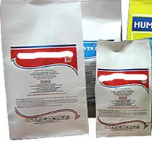
2.2.2. Kâğıt Torbalar
Kâğıt torbalar en ekonomik ambalajlardır. Bu torbalar şeker, tuz, patates gibi çeşitli toz ve katı çimento gibi endüstriyel ürünlerin paketlenmesinde kullanılır.
Torba üretiminde kraft kâğıdı, yağlı ve glasin, sülfit kâğıtları kullanılır. Yağlı ve glasin kâğıtlar yağ, koku bariyeri gerektiren ürünlerin ambalajında kullanılır. Sülfit kâğıdı ise 3 kg’dan küçük kâğıt torbaların üretiminde kullanılır.

Slide 85
2.2.2. Kâğıt Torbalar
Kâğıt torbalar çeşitli boyutlarda üretilir. Ayrıca körüklü ve saplı olarak üretilen kâğıt torbalar da mevcuttur. Körüklü torbalar, hacimli ürünlerin ambalajlanmasında kullanılır. SOS adı verilen kâğıt torbalar, kraft kâğıttan tek ya da çok katlı kâğıttan üretilir. Pirinç, şeker, un gibi ürünlerin ambalajı olarak kullanılır. Gül dipli torbalar diye adlandırılan el çantası tipi kâğıt torbalar, SOS tipi kâğıt torbalar gibi aynı amaçla kullanılır. Kâğıt torbalar, tek ya da çok katlı kâğıttan üretilir. Ancak kâğıt torbaların bariyer gücünü artırmak için kaplanır ya da alüminyum ve plastik filmlerle lamine edilir.

Slide 86
2.2.2.1. Kâğıt Torba Sağlanmasında Belirlenmesi Gereken Temel Ölçütler
Kâğıt torba içinde ambalajlanacak ürünün yoğunluğu, cinsi, birim ağırlığı, özel gereksinimler
Ürünün özelliklerine ve özel gereksinimlerine bağlı olarak torba üretiminde kullanılacak kağıdın cinsi, özellikleri
Torbanın boyutları, baskı yönergesi, miktarı
Kâğıt torbaların dolum şekli, eğer makine kullanılacak ise makinenin tipi, modeli

Slide 87
2.2.3. Karton Kutular
Teknolojik gelişmeler sonucu, karton kutu üreticisine büyük imkânlar sunan kartonlar mevcuttur. Neme karşı dirençli, kolay katlanabilir, gıdaya uygun, ağartıcı kullanılmadan üretilmiş; PE (polietilen), PP (polipropilen) ya da PET (polietilentetraftalat) film ile lamine edilmiş hazır kartonlar mevcuttur. Özel olarak yetiştirilmiş uzun elyaflı ağaçlar kullanılarak üretilen kartonlar, klasik kartonlardan daha düşük gramajdadır.
Karton kutu yalnızca karton olarak üretilmez. Kartonun tek başına sertlik, patlama, kopma, nem ve su bariyer değerlerinin yetmediği yerlerde, yani içine konulacak ürünün özelliklerine göre karton ambalaj üretiminde kullanılan kartonlar, bazı özel işlemlere tabi tutulur. Bir başka iç ambalajla desteklenir, kullanılan karton empregne (film kaplama) ya da lamine edilir.
Kartonun diğer ambalaj malzemeleri ile birlikte kullanımıyla üretilen karton kutuların kullanım alanları daha da genişler. Yağlı bir gıda ürünü, dondurulmuş bir deniz ürünü ambalajlanmasında da kombinasyonlu karton kutulardan yararlanılır. Karton kutunun üretimine başlamadan önce kutunun yapısı tasarlanır.

Slide 88
2.2.3.1. Karton Kutu Sağlanmasında Belirlenmesi Gereken Temel Ölçütler
Ambalajlanacak ürünün şekli, büyüklüğü, birim ağırlığı ve ürünün yapısı, gıda ise özel gereksinimleri ayrıntılı olarak bilinmelidir.
Kutu üretiminde, kullanılacak ürüne göre seçilen kartonun özellikleri (kaç gramdan hangi özelliklere sahip kartonla kutunun üretileceği) tespit edilmelidir.
Kutu taslaklarının tipi, mümkünse Avrupa Kutu Üreticileri Derneğinin kod numarası kullanılarak ilgili ölçülerin ayrıntılı bir teknik çizim üzerinde açıklanarak yapılması kutu üreticisinden istenmelidir.
Baskı yönergesi olmalıdır.
Gereksinim duyulan miktar (Karton kutular, ideal koşullar olan 20-250C’de %50 nem ortamında bile en fazla üç ay depolanabilir.) belirlenir.

Slide 89
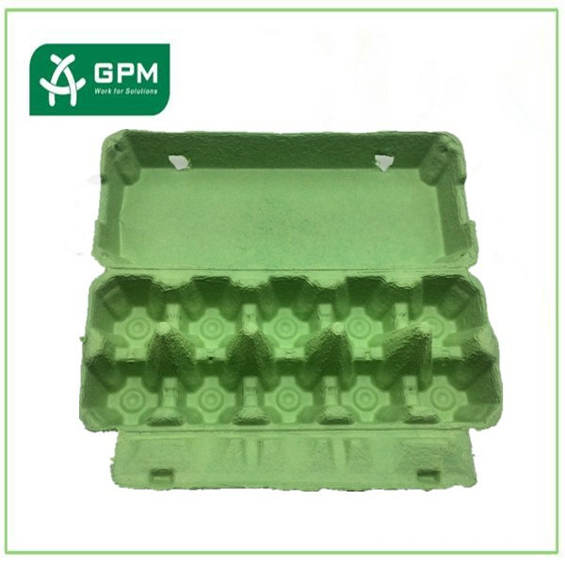
2.2.4. Kâğıt Esaslı Viol ve Tepsiler
Kâğıt esaslı viol ve tepsiler, kalıplanmış kâğıt hamurdan üretilen tepsilerdir. Bunlar yumurta, taze et, sebze ve meyve ambalajı olarak kullanılır. Viol ve tepsi üretiminde kullanılan ham madde kalıplanmadan önce renklendirilebilir.
Tepsi ve viollerin üretiminde geri dönüştürülen atık kâğıt da kullanılır. % 100 atık kâğıttan üretilen viol ve tepsiler mevcuttur. Oldukça hafif olan kâğıt viol ve tepsiler, iyi bir emme özelliğine sahip olup üst üste istiflenebilir. Hava ve su buharı geçirgenliğine sahip olan bu ambalajlar, özellikle taze meyve ve sebzelerin taşınması, depolanması sırasında kullanılır. Hafif olmaları önemli bir avantajdır. Nakliye maliyetlerini yükseltmez.

Slide 90
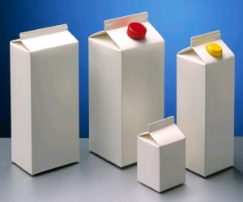
2.2.5. Kompozit Kutular
Kompozit ambalaj malzemeleri en az iki farklı malzemenin tam yüzeylerinin birleştirilmesi ile elde edilir. Farklı malzemelerin birlikte kullanımındaki amaç dayanıklılığı artırmak, esnekliği artırmak ve malzemelerin kendilerine özgü özelliklerini birleştirmektir.
Bu ambalajlar genelde evlerde kullanılan hazır çorbalarda, meyve sularında karşımıza çıkar. Bu kutuların en büyük avantajı metalden daha ucuz ve hafif olmalarıdır. Ayrıca çok çeşitli kapak kullanımına uygundur. Metaller kadar neme dayanıklı ambalajlar değildir.

Slide 91
2.2.5. Kompozit Kutular
Plastik-alüminyum kompozit ambalajlar
Karton-polietilen kompozit ambalajlar
Kâğıt-polietilen kompozit ambalajlar
Plastik-kâğıt-alüminyum kompozit ambalajlar
Kâğıt-alüminyum kompozit ambalajlar

Slide 92
2.2.6. Oluklu Mukavva Kutular
Oluklu mukavva, bir veya daha fazla oluklu tabakanın alt ve/veya üst yüzeylerinin düz tabaka ile kaplanmasıyla meydana gelen mamuldür. Oluklu mukavva kutular, en yaygın kullanıma sahip ambalaj malzemesi olup lineer denilen iki dış kâğıt ve ondüle denilen bir ara kâğıttan oluşan oluklu mukavvadan üretilen içindeki ürünü koruyan, taşıyan ve satılmasına yardımcı olan ambalajlardır. Dış ambalaj olarak adlandırılan oluklu mukavva kutular, dağıtım sistemlerinde deniz ve hava taşımacılığına uygun ambalajlardır. Özel gereksinimlere uygun olarak kaplama kullanılarak da üretilirler. Oluklu mukavva kutular, içlerine konulan ürünü korumadaki üstünlüklerinin yanında üzerlerine baskı yapılabilmesi, hafif oluşları nedeniyle değişik amaçlarla kullanılır.

Slide 93
2.2.6.1. Oluk Tipleri
A dalga (iri dalga): Bir metredeki oluk sayısı 104 – 125, oluk yüksekliği 4,5 mm - 4,7 mm arasında olan oluklu mukavvadır. Taşıyıcı olmayan ürünlerin ambalajlanmasında ve birçok sıra üst üste istiflenecek ambalajların yapımında; yastık görevi yapmaları ve çok emici olmaları nedeniyle ara bölme, takviye vb. malzemenin yapımında başarıyla kullanılır. A tipi oluklu mukavva en iyi alt ve üst sıkıştırma dayanıklılığı gösterir. Genellikle sebze ve meyve kutularının üretiminde kullanılır.

Slide 94
2.2.6.1. Oluk Tipleri
B dalga (ince dalga): Bir metredeki oluk sayısı 150 – 184, oluk yüksekliği 2,1 mm - 2,9 mm arasında olan oluklu mukavvadır. Oluk yüksekliklerinin ve dalga aralıklarının az olması nedeniyle yüzey ezilmesine karşı diğerlerinden daha dayanıklı olan B dalga, baskıya karşı daha uygun yüzeye sahiptir.

Slide 95
2.2.6.1. Oluk Tipleri
C dalga (orta dalga): Bir metredeki oluk sayısı 120 - 145, oluk yüksekliği 3,5 mm - 3,7 mm arasında olan oluklu mukavvadır. C tip, A tipi gibi en iyi alt ve üst sıkıştırma dayanıklılığı sergiler.

Slide 96
2.2.6.1. Oluk Tipleri
E dalga (mikro dalga): Bir metredeki oluk sayısı 275 - 310, oluk yüksekliği 1,15 mm - 1,65 mm arasında olan oluklu mukavvadır. İnce bir dalga olan E dalga oluklular, dayanıksız tüketim malları ve hediyelik ambalajlar için kullanılır.

Slide 97
2.2.6.1. Oluk Tipleri
K dalga (çok iri dalga): Bir metredeki oluk sayısı 90 - 103, oluk yüksekliği 5,6 mm - 8,5 mm arasında olan oluklu mukavvadır.

Slide 98
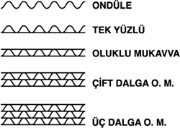
2.2.6.2. Oluklu Mukavva Tipleri
Tek yüzlü oluklu mukavva: Bu malzeme, sargılama, sıkıştırma ya da yastıklama amacıyla kullanılır.
Tek dalga oluklu mukavva: İç, dış ve oluklu tabakası olmak üzere üç kâğıttan oluşan oluklu mukavvadır.
Çift dalga oluklu mukavva (doppel): A+B, A+C, B+E, B+C gibi ikili kombinasyonla üretilir. Güçlü olmaları nedeniyle büyük yük taşıyabilir, üst üste istiflenmeye çok uygundur.
Üç dalga oluklu mukavva (triplex): A+B+E, B+A+C gibi kombinasyonlarla üretilir. Hacimli ve çok ağır ürünlerin taşınmasında kullanılır.

Slide 99
2.2.6.2. Oluklu Mukavva Tipleri
Oluklu mukavva kutular üretim şekline göre gruplandırılabilir:
Geçmeli tip oluklu mukavva kutular
Katlamalı tip oluklu mukavva kutular
Sürgülü tip oluklu mukavva kutular
Bükülmez tip oluklu mukavva kutular
Hazır yapıştırılmış oluklu mukavva kutular
Kesikli tip oluklu mukavva kutular

Slide 100
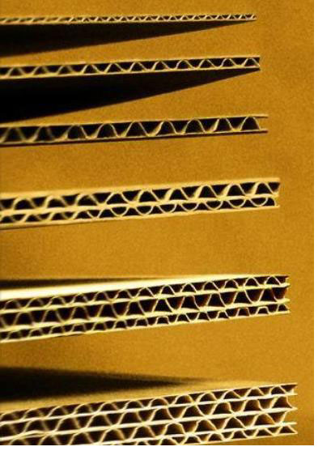
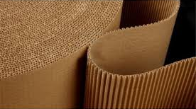
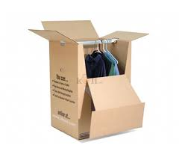
1
2
Ondüle
Single/Double
Askılı Elbise
Triplex Kutu
3
4

Slide 101
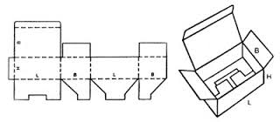
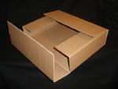
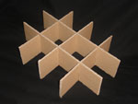
5.Kalıplı Kilitli
6. Kalıplı Sarma
7. Kesikli Düz ara bölmeli
8. Çevre Takviye

Slide 102
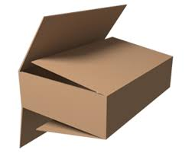
9.Tam Kapaklı Kutu
10.Kalıplı Kendinden Geçme Tabanlı
12.Klasik A box
11.Kalıplı Kilitli Tava

Slide 103
13. İç takım seperatörlü
14. Kalıplı özel tasarım

Slide 104
2.2.6.1. Oluklu Mukavva Kutu Sağlanmasında Belirlenmesi Gereken Temel Ölçütler
Kutu üreticisi ile kutu gereksinimi olan iki tarafın yakın iş birliği bir zorunluluktur.
Ambalajlanacak ürünün biçimi, boyutu, birim kutu ağırlığı ile ürünün kendisinin spesifik gereksinimleri belirlenmelidir.
Oluklu mukavva üretimiyle ilgili temel bilgiler ve bu alanla ilgili gelişmeler hakkında mutlaka bilgi sahibi olunmalıdır.
Oluklu mukavva kutu siparişi veren firma üretimde kullandığı makineler, ham madde, üretim planları, kapasitesi gibi bilgilere sahip olunmalıdır. Mümkün olan en iyi ham maddenin kullanıldığından emin olunmalıdır.
Oluklu mukavvanın tipi, oluk şekli ve baz ağırlığı bilinmelidir.
Üretilecek oluklu mukavva kutunun uluslararası standartlara göre tanımlanmış şekli, ilgili ölçüler ve bunların teknik bir şekille belirlenmesi çok önemlidir.
Kutunun boyutu belirlenirken oluklu kutu üreticisinin oluklu levha boyutları bilinmeli ve kullanılacak levhadan en ekonomik olarak yararlanılmalıdır.

Slide 105
2.2.6.1. Oluklu Mukavva Kutu Sağlanmasında Belirlenmesi Gereken Temel Ölçütler
Kutunun sağlamlığını etkileyecek teknik ayrıntılar bilinmelidir.
Farklı boyutlarda oluklu mukavva siparişinden kaçınılmalıdır.
Oluklu mukavvanın boyutları palet boyutlarına mutlaka uyarlanmalıdır.
Kutunun üzerine uygulanacak baskıyla ilgili yönergeler çok önemlidir.
Sipariş miktarı çok önemlidir.
Oluklu mukavva kutular paletlenmiş olarak kullanılacağı yere gelmelidir. Kutuların herhangi bir şekilde ambalajlama hatası yüzünden kesilmemiş ya da zedelenmemiş olması çok önemlidir.
Kullanılmak üzere oluklu mukavvaların depolanmasında depolama koşullarına özen gösterilmelidir. Doğrudan zemine konulmamalı, kutuların konulduğu yerde bir ızgara ya da palet olmalı ve depo % 50 bağıl neme sahip olmalıdır.

Slide 106
2.2.7. Kâğıt Esaslı Variller
Kâğıt esaslı variller, genellikle kâğıt ve mukavva bazlı malzemelerden üretilir. Bu ambalajlar iade edilmeyen tip taşıma ambalajlarıdır. Bu tip varillerin kapakları ambalajlanacak ürüne, dolum, taşıma ve depolama koşullarına göre mukavva, sac ya da plastik malzemeden üretilir.

Slide 107
2.2.8. Kartlı Ambalajlar
Düz bir parça kartonla paketlenecek ürünü desteklemek ve örtmek için şekillendirilmiş bir plastik filmden yararlanılarak oluşturulmuş ambalajlara kartlı ambalaj denir.
Kartlı ambalajların iki ana tipi mevcuttur:
1. Blister ambalaj
2. Skin (zar) ambalaj
Skin ve blister ambalajlar genellikle el aletleri, küçük oyuncaklar, pil, dolmakalem ambalajı için kullanılır. Ancak skin ambalajda gıdalar da paketlenir. Kartlı ambalajlama sistemlerinin avantajı, küçük parçalara kolay satış olanağı sunmasıdır. Kartlı ambalajlarda içine konan ürünler kaybolmaz ve arkasındaki kart, hem ürün hakkında gerekli bilgileri verir hem de ürünün satış cazibesini artırır. Blister ambalaj ise kapsül, tablet gibi ilaçların ambalajlanmasında kullanılır.
1. Blister
2. Skin (zar)

Slide 108
3. CAM, PLASTİK VE METAL KÖKENLİ AMBALAJLAR - 3.1. Cam Ambalajlar
Cam ambalaj bilinen en eski ambalaj maddelerinden biridir. Camın ham maddesi silisli kumdur. Cam silis kumunun çeşitli katkı maddeleri ile birlikte yüksek sıcaklıklarda eritilerek şekillendirilmesinden meydana gelir. Cam ambalajlar içine konulan ürünün görülebilmesi nedeni ile tercih edilen bir ambalaj çeşididir.
Özellikle sıvı ve yarı sıvı mamullerin ambalajlamasında kullanılmaktadır. Kozmetik sanayi, kimya ve ecza sanayinde kullanılmaktadır. Doldurma ve taşıma esnasında fazla kayıp vermesi ve ağırlığı nedeniyle taşıma masraflarının yüksek oluşu cam ambalajının dezavantajları olarak göze çarpmaktadır. Avantajı ise parlak ve iç açıcı olmasıdır. Ayrıca hafif camların piyasaya çıkması alışveriş yapanları cezbetmiştir. Örneğin önceden 1 litrelik şişe 1240 g iken bugün 354 g ağırlığındadır. Cam şişe güven vericidir. Çok önemli bir özelliği de ürünün tat ve lezzetini etkilememesidir.

Slide 109
Cam ambalajların olumlu özellikleri:
Sert, sağlam ve kimyasal açıdan inert bir malzemedir. İçine konulan gıda ve içecek ile hiçbir etkileşim olmaz, zamanla aşınmaz ve bozulmaz.
Renkli olduklarında ürünü belirli düzeyde ışık etkisinden korur.
Gaz, su buharı, koku ve sıvı geçirgenliği yoktur.
İçine konulan ürün görülebilir. Böylece tüketici satın aldığı mal hakkında bilgi sahibi olur. Ayrıca üretici, iyi bir sınıflandırma, doldurma gibi önlemlerle malını daha kolay satabilme olanağına kavuşabilir.
Isıl dayanımı yüksektir. Sterilize edilebilir.
Biçim değiştiremez.

Slide 110
Cam ambalajların olumlu özellikleri:
İç basınç ve düşey yüklere dayanıklıdır.
Teneke kutulara göre daha kolay açılabilir.
İçindeki ürün tüketildikten sonra başka amaçlarla da kullanılabilir.
Çeşitli biçim, büyüklük ve renkte yapılabilir.
Vakum dolum ve kapama yöntemine uygundur.
Makinelerde yüksek dolum kapasitesine ulaşılabilir.

Slide 111
Cam ambalajların olumsuz özellikleri:
Ağırdır, taşımada sorunlara yol açabilir.
Kırılgandır; darbe, ısıl şok ve aşırı iç basınç gibi etkilerle kırılabilir.
İçini gösterdiğinden üreticinin ayıklama, sınıflandırma ve doldurma gibi işlemlerde çok özenli davranması gerekir. Bunlar maliyeti artırıcı etkenlerdir.

Slide 112
Cam ambalajların olumsuz özellikleri:
Camın ışık geçirmesi, içerdiği gıdanın renginin bozulmasına neden olabilir.
Camın en olumsuz özelliği, çeşitli etkilerle kolaylıkla kırılabilmesidir. Özellikle camın kimyasal bileşimi, cam kabın şekli, şekillendirmede uygulanan sıcaklık ve süre ile diğer üretim aşamaları camın kırılma niteliği üzerinde etkili olmaktadır. Ancak cam ambalajın diğer malzemelere göre dezavantajı gibi görülen kırılma dayanıklılığı ve ışık geçirme özellikleri, gelişen teknolojiye koşut olarak önemli ölçüde iyileştirilebilmiştir.

Slide 113
3.1.1. Cam Ambalaj Tipleri
3.1.1.2. Kavanozlar, Geniş ağızlı cam kaplardır. Sıvı, yarı sıvı, küçük parçalı, toz, granüller ve viskoz gıdalar için kullanılır. Kapasite ve ağız ölçülerine göre tanımlanır.
3.1.1.1. Şişeler, Biçim açısından en yaygın kullanılan ambalaj kaplarıdır. Sıvı ve yarı sıvı gıdalar için uygundur.

Slide 114
3.1.1.3. Bardak Tipi Düz Ağızlı Kaplar; Reçel, marmelat, jöle ve ezme gibi gıdaların ambalajlanmasında kullanılan boyunsuz, ağız kısımları gövdesinden daha geniş ve düz olan kaplardır.
3.1.1.4. Damacanalar, Bardak tipi cam kap, Büyük hacimli şişelerdir. Boyun ve ağız kısımları dardır. Kapasiteleri 3 – 15 litre arasında değişir. Yükleme boşaltmada kolaylık sağlamak ve korumak için koruyucu dış ambalajıyla birlikte kullanılır.

Slide 115
3.1.1. Cam Şişe, Kavanoz Sağlanmasında Belirlenmesi Gereken Temel Ölçütler
Ürünün tipi ve özellikleri belirlenmelidir.
Ürünün özel gereksinimlerinin olup olmadığı belirlenmelidir.
Standart şişe ve kavanozlar kullanılmayacaksa yeni ambalaj tasarımına yönelik taslak çalışmaları yapılmalıdır.
Birim ambalaj için ürünün ağırlığı ve hacmi bilinmelidir.
Ürünün dolum yöntemi (sıcak, soğuk ya da hacimsel) bilinmelidir.

Slide 116
3.1.1. Cam Şişe, Kavanoz Sağlanmasında Belirlenmesi Gereken Temel Ölçütler
Dolumun yapılacağı makinenin modeli ve teknik özellikleri bilinmelidir.
Şişe ya da kavanozu kapatma yöntemi belirlenmelidir.
Kullanılacak kapak tipi ve kapakla ilgili her türlü ayrıntı bilinmelidir.
Gereksinim duyulan cam ambalajın tipi, boyutu bilinmelidir.
Cam ambalaj üzerinde kullanılacak etiketin tipi belirlenmelidir.

Slide 117
Plastikler
Plastik, petrokimya sanayinde, petrol esanslı ürün veya yan ürünler ile doğalgazı ham madde olarak kullanıp bunların kimyasal dönüşümleri ile elde edilen önemli madde gruplarından biridir. Hafif olmalarının yanında paslanmaz ve korozyona uğramaz olmaları, yüksek ısı ve elektrik izolasyonu sağlamaları, kolay hasara uğramamaları, esnek ve yumuşak olmaları ve kolay şekil verilebilme gibi özellikleri; plastikleri vazgeçilmez paketleme malzemesi yapmıştır. Plastik hafif olması yanında istenilen şeklin verilebilmesi dolayısıyla göze çarpan bir ambalaj malzemesidir.

Slide 118
Plastik ambalaj yapımında kullanılan ham maddeler:
Polietilen (PE): Evlerde en çok kullanılan plastik türüdür. Çamaşır suyu, deterjan ve şampuan şişeleri, motor yağı şişeleri, çöp torbaları gibi birçok kullanım alanı vardır. Geri dönüştürülmüş PE’den deterjan şişeleri, çöp kutuları ve benzeri ürünler üretilebilir.

Slide 119
HDPE (yüksek yoğunluklu polietilen): Oldukça sağlam ve ekonomik bir malzemedir. Doğal süt rengi görünümündedir. Bu nedenle berraklığın önemli olduğu ürünlerde kullanılmaz. En çok kullanılan plastiklerden biridir. Düşük maliyetli, kolay şekillenebilmesi ve kırılmaya dayanıklı olması nedeni ile geniş bir kullanım alanına sahiptir. Plastik tüpler, atık torbaları, kâseler, kablo yalıtımları, kovalar, ince taşıyıcı torbalar ile süt, su, meyve suları, sıvı deterjanlar, motor yağları, çamaşır suları, şampuanlar, parfüm ve losyon kapları HDPE’den yapılmaktadır.

Slide 120
LPDE (Düşük yoğunluklu polietilen): Yarı saydam veya renklidir. Orta sertlikte ve dayanıklı bir plastiktir. Esnek, yumuşak, kolay kesilebilir ve buruşmaz özelliğe sahip bir plastiktir. LDPE plastikleri, pürüzsüz, esnek ve nispeten saydam olduğundan en çok film ham maddesi olarak kullanılır. LDPE plastikler, pigment ilave edilmezse süt beyazı rengindedir. Ayrıca çuval, büzgü ve germe şalı, film torbası, çöp torbası, ekmek ve sandviç torbası, çeşitli yiyecek torbaları, gıda kutusu, derin dondurucu torbası, ucuz mutfak malzemesi, bakkal torbaları, margarin tüpleri, çeşitli kavanozların esnek kapaklarının yapımında kullanılır.

Slide 121
Polivinilklorür (PVC): Sıvı deterjanların, bazı kimyasal maddelerin, sağlık ve kozmetik ürünlerinin ambalajlarında kullanılır. Kullanılmış PVC ambalajlarından kirli su boruları, marley ve çeşitli dolgu malzemeleri üretilir.

Slide 122
Polipropilen (PP): Polipropilenden deterjan kutularının kapakları, yoğurt kapları, margarin kapları gibi ambalaj malzemeleri üretilir. Ayrıca dayanıklı olması ve geri dönüştürülebilmesi nedeniyle otomotiv sektöründe de önemli bir kullanım alanı bulmaktadır. Geri dönüştürülmüş PP’den sentetik halı tabanı, çeşitli plastik oyuncak ve kırtasiye malzemeleri üretilir.

Slide 123
Polistren (PS): Rijit ve köpük olabilir. Çok yönlü ve amaçlı kullanılan bir plastiktir. Oldukça sert, kırılgan ve parlak bir plastiktir. Nispeten düşük erime noktasına sahip çok pahalı olmayan bir reçinedir. Asetonlu ortamda hızla kabarır. Koruyucu paketleme, yumurta kartonları, soğutucular, tepsiler, fast- food paketleme kapları, kahve kapları, video ve ses kaset kapları, çatal ve bıçak takımı, su bardağı, kapaklar, küçük botlar ve köpek kapları polistiren plastiklerden yapılmaktadır.
Polietilentetraftalat (PET): PET genellikle su, meşrubat ve yağ şişelerinin ambalajlanmasında kullanılır. Hafif ve dayanıklı olması nedeniyle kullanım alanı giderek genişlemektedir. Atık PET’ler, sentetik elyaf ve dolgu malzemesi olarak değerlendirilebilir.

Slide 124
3.2.1. Plastik Şişe ve Kavanoz Sağlanmasında Belirlenmesi Gereken Temel Ölçütler
Ürünün özellikleri pH değeri, koku özelliği, viskozitesi, ultraviyole ışığa karşı korunma durumu (ürünün herhangi bir bariyer gereksinimi olup olmadığı) bilinmelidir.
Basınca dayanıklı ambalaja gereksinim olup olmadığı tespit edilmelidir.
Dolum özellikleri (sıcak, soğuk doldurma, hacimsel doldurma), dolum sürecinde gereksinim duyulan ısı dayanıklılığı, dolum şekli (elle ya da otomatik makinede mi doldurulacağı eğer makinede dolduruluyorsa makinenin modeli ile kabul edilebilir ambalaj boyutu sınırları) bilinmelidir.

Slide 125
3.2.1. Plastik Şişe ve Kavanoz Sağlanmasında Belirlenmesi Gereken Temel Ölçütler
Kapatma yöntemi, kapak tipi tespit edilmelidir.
Eğer kapatma otomatik makinede yapılacaksa makinenin modeli (makinenin teknik çizimi) tespit edilmelidir.
Gereksinim duyulan ambalajın üretiminde kullanılacak ham madde ve ambalajın tipi, boyutu, dış ve iç basınca dayanacak mekanik direnci, gaz geçirgenliği, berraklığı, yüzey parlaklığı bilinmelidir.
Tasarım, baskı yönergesi olmalıdır.

Slide 126
3.2.2. Plastik Variller
Genellikle HDPE’den üretilir. Plastik variller genellikle sıvı, toz, macun ve yarı katı ürünlerin taşınmasında kullanılır. Çelik varillerle taşınamayan ya da taşınması sakıncalı olan ürünler plastik varillerde taşınır. Ayrıca oldukça hafif olmaları nedeniyle taşıma avantajı bakımından çelik varillere tercih edilir. Plastik varillerin birçoğu kimyevi ürünlerin ambalajı olarak kullanılır. Gıda işleme sanayinde ise plastik variller, konsantre meyve suyu, sebze püreleri, turşu, salça, salamura balık, reçel, maya, zeytinyağı ve gıdalara lezzet verici katkı maddelerinin taşınması ve depolanması için kullanılır.

Slide 127
3.2.3. Plastik Tüpler
LDPE’den üretilmekle beraber HDPE ve PP’de özel amaçlı uygulamalarda kullanılır. Plastik tüpler, genellikle kozmetik ve temizlik malzemeleri, güzellik kremleri ve diş macunu ambalajı olarak kullanılır. Plastik tüpler, sıkıldığında alüminyum tüpler gibi şekil değiştirmez. Gıda ambalajında bu özellik bir kusurdur. Çünkü her sıkmadan sonra tüpün içine hava emilir. Hava ile birlikte bakteri, mantar vb. tüpün içine girer. Plastik tüpler, sıcak olarak sterilize edilemez.

Slide 128
3.2.4. Plastik Filmler
Tek başına da torba üretiminde kullanılır. Özellikle önceden şekillendirilmiş torbaların üretiminde en çok kullanılan malzemeler PE ve PP filmlerdir. Küçük ve orta ölçekli ambalajlama işlemlerinde ve özellikle tekstil ürünlerinin paketlenmesinde bu tür torbalar çok sık kullanılır.

Slide 129
3.3. Metal Ambalajlar
Metal, yeryüzü tabakasını oluşturan çeşitli minerallerin işlenerek saflaştırılması sonucunda üretilir. Metaller değişik element ve elementlerin bileşiminden oluşur ve bu elementlerin adı ile anılır. Ambalaj endüstrisinde en çok kullanılan metaller teneke ve alüminyumdur. Günlük hayatımızda sık olarak kullandığımız yağ tenekeleri konserve kutuları ve meşrubat kutuları metal ambalajlara örnek olarak verilebilir. Metallerin geri dönüştürülmesi ile her çeşit metal malzeme üretilebilir.

Slide 130
3.3. Metal Ambalajlar
Yılda yaklaşık 2 milyon ton civarında hurda metal toplanarak geri kazanılır. Hurda demir/çelik kullanımı bu alandaki en büyük miktarı oluşturur. Evsel atıklar arasında ise alüminyum içecek kutuları önemli bir ham madde ve enerji kaynağıdır.
Gıda sanayinde kullanılan metal kaplar değişik metallerden veya bunların kombinasyonlarından yapılmaktadır.

Slide 131
3.3.1. Gıdalarda Kullanılan Metal Ambalajlar
3.3.1.1. Kalay Kaplamalı Çelik Kaplar (Teneke Kaplar)
Gıda sanayinde en çok kullanılan ambalaj malzemesi teneke kaplardır. Tenekenin kalınlığı 0,22 – 0,32 mm’dir. Yüzeyinin kalayla kaplanması suretiyle gıda maddesinin çelikle teması kesilir. Kalay kaplamanın etkinliği şu faktörlere bağlıdır:
Kaplama kalınlığı
Kaplamanın homojen olması
Uygulanan kaplama yöntemi
Çelik tabakanın bileşimi
Gıdanın çeşidi

Slide 132
3.3.1.2. Lakla Kaplı Çelik Kaplar
Koyu renkli gıda maddeleri (vişne, üzüm vb.) teneke kaplara konduğu zaman bir süre sonra bu maddelerin renginde ağarma görülür. Bu kalayın renk maddelerini etkilemesinin bir sonucudur. Ayrıca sterilizasyon sırasında gıda maddesinde bulunan kükürt, tenekedeki çelik ile FeS (demir sülfür) oluşturarak renkte kararma meydana getirir. Asitli gıdalar (turşu gibi) tenekede korozyona neden olabilir. Bu durum tenekedeki kalayın üzerini organik maddelerden oluşan ve lak denen bir madde ile kaplamakla büyük ölçüde önlenebilir. Tenekelerin kaplanmasında kullanılan laklar beş grup altında toplanabilir.
Oleoresin (yağlı reçine) lakları
Fenolik (phenolik) laklar
Vinil (vinyl) laklar
Epoksi (epoxy) laklar
Akrilin (acrylic) laklar

Slide 133
Kaplama | Tipik Kullanımları | Tip
Meyve lakı | Koyu renkli çilek, kiraz ve diğer metal tuzlarından korunması gereken meyveler | Oleoresinli laklar
C lakı (C.enamel) | Mısır, bezelye ve diğer kükürt içeren ürünler ve bazı deniz ürünleri | Süspansiyon hâlde ZnO içeren oleoresinli laklar
Sitrüs lakı | Sitrüs ürünleri ve konsantratları | Modifiye oleorisin lakları
Deniz ürünleri lakı | Balık ürünleri | Fenolik laklar
Et ürünleri lakı | Et ve muhtelif özel ürünler | Aluminyum pigmentli modifiye eponlar
Süt ürünleri lakı | Süt ve süt ürünleri, yumurta | Eponlar
Gazsız içecekler lakı | Sebze suları, renkli meyve suları, korrozif meyveler, gazsız içecekler | Altta oleorisin üstte vinil olmak üzere iki katlı
Bira lakı | Bira ve gazlı içecekler | Altta olearisin veya polibutadien üstte vinil olmak üzere iki katlı

Slide 134
3.3.1.3. Krom Kaplamalı Çelik Kaplar
Çelik üzerine kalaydan başka kaplama maddeleri kullanılabilir. Bunların başında krom ve krom oksit gelir. Hatta krom oksit üzerine yeniden gıdaya uygun bir başka kaplama maddesi de kullanılabilmektedir. Bu kaplamalar kalaydan çok daha incedir (4 – 860 mg /m2) fakat koruyuculuğu aynıdır. Kalaysız çelik kaplar, bira ve gazlı içeceklerin kutulanmasında ve şişe kapsüllerinde geniş oranda kullanılır

Slide 135
3.3.1.4. Alüminyum Kaplamalı Çelik Kaplar
Alüminyum kuvvetli vakum altında buharlaştırılarak çelik levha üzerine kaplanır. Alüminyum kaplama kalınlığı yaklaşık 0,76 mikrondur.

Slide 136
3.3.2. Alüminyum Kaplar
Metal kutu materyali olarak çelikten başka son zamanlarda alüminyum da fazlaca kullanım alanı bulmuştur. Alüminyum hava koşullarına karşı daha dayanıklıdır, hafiftir ve kolay şekillendirilir. Ancak asitlere karşı hassas olması nedeni ile aynı kalınlıktaki kalaylı çeliğe kıyasla daha dayanıksızdır ve en önemlisi de lehimlenmesi zordur.

Slide 137
3.3.2.1. Alüminyumun Ambalajlamada Kullanılması
Alüminyum, en kullanışlı ambalaj malzemelerinden biridir. Alüminyum, konteyner imalatından ilaç kutularına kadar çok çeşitli ambalaj uygulamalarına mükemmel cevap verir. Banyoda diş macunu tüpünden, marketlerdeki sayısız ürünler (çikolata vb.) mutfakta folyoya sarılı fırın yemekleri ve buzdolabındaki soğuk meşrubatlara kadar alüminyum pek çok ürünü sarar ve korur.

Slide 138
Alüminyumun tercih edilme nedenleri şöyle sıralanabilir:
Mikroorganizma içermemesi
Buhar ve gaz geçirgenliğinin olmaması nedeniyle paketlenen gıda maddelerinin nemlenmesini ve su kaybını önlemesi
Yağ ve yağlı maddelere yapışmaması sebebiyle yağ endüstrisinde tercih edilmesi
Değişik dalga boylarındaki ışınları yansıtarak ışın etkisiyle maddelerin bozulmasını önlemesi
Kolayca boyanabilmesi
Tenekeyle karşılaştırıldığında daha hafif, şekillenebilir olmaları

Slide 139
Bu anlatılanların yanında dezavantajları da vardır. Bunlar;
Fiziksel etmenlere karşı dayanıksız oluşları
Korozyona uğramaları ve paslanmaları
20 mm’den ince olduklarında oksijen ve su buharını geçirebilmeleri
Pahalı bir metal olmaları
Sağlık açısından zararlı olmaları
Geri kazanımlarının ekonomik olmaması

Slide 140
3.3.2.2. Alüminyum Ambalajların Kullanılma Şekilleri
Kutu, tüp, tava, tepsi ve fıçılar (Gıda sanayinde et konserveleri, meyve suyu ve konsantreleri, alkollü içeceklerin ambalajlanmasında kullanılır.),
Alüminyum folyodan şekil verilmiş paket kapları veya torbalar (Poşet tarzında paketlerde kullanılır.)

Slide 141
3.3.2.2. Alüminyum Ambalajların Kullanılma Şekilleri
Şekil verilmiş paket kapları,
Alüminyum folyodan torba, poşet tarzında paketler,
Metalize filmler,
Konserve kutuları,
İçki kutuları,
Deodorant, antibiyotik, saç spreyi, araba parlatıcısı kutuları,

Slide 142
4. AMBALAJ İŞARETLERİ VE MEVZUATI (TÜRK STANDARTLARI)
4.1. Ambalaj İşaretleri
Ürünün ambalajı üzerinde bulunan “yeşil nokta” amblemi, o ambalajı piyasaya süren marka sahibinin, Ambalaj Atıklarının Kontrolü Yönetmeliği uyarınca geri kazanım sorumluluğunu yeşil nokta kuruluşuna devrettiğini gösterir. Ülkemizdeki yeşil nokta kuruluşu ÇEVKO’dur. Bu işaret sadece yeşil olarak kullanılacak diye bir zorunluluk yoktur.

Slide 143
4129…………Yeşil nokta kuruluşuna üye olmayıp bakanlıktan kod numarası alan işletmelerin kullandıkları işarettir
Geri dönüşebilir malzeme kullanılmış ambalaj işareti: Ambalaj Atıklarının Kontrolü Yönetmeliği uyarınca, üretilen ve piyasaya sürülen geri kazanılabilir ambalajlı ürünlerin üzerinde kullanılır.
Geri dönüştürülmüş maddeden elde edilmiştir işareti: Bu işaret, ürünün geri dönüştürülmüş maddeden elde edildiğini gösterir

Slide 144
Ambalaj malzemelerinin kodlanması - 24 Haziran 2007 tarihli Yönetmelik’e göre gönüllülük esasına dayalıdır.
Polietilen tereftalat malzemesinden imal edildiğini gösteren kod 1’dir.
Yüksek yoğunluklu polietilen malzemesinden imal edildiğini gösteren kod 2’dir.
Polivinil klorür malzemesinden imal edildiğini gösteren kod 3’tür.
Düşük yoğunluklu polietilen malzemesinden imal edildiğini gösteren kod 4’tür.
Polipropilen malzemesinden imal edildiğini gösteren kod 5’tir.

Slide 145
Ambalaj malzemelerinin kodlanması
Polistiren malzemesinden imal edildiğini gösteren kod 6’dır.
Yukarıda sayılan plastik malzemelerinin dışında bir malzemeden imal edildiğini gösteren kod 7’dir.
Kâğıt/karton malzemesinden imal edildiğini gösteren kod numaraları 20,21,22…39’dur.
Metal bir malzemeden imal edildiğini gösteren geri dönüşüm kod numaraları 40,41…49’dur.
Cam malzemeden imal edildiğini gösteren geri dönüşüm kod numaraları 70,71,72…79’dur.

Slide 146
ISO 9000 standartlarına göre ihracat ürünlerinin ambalajlarında kullanılması gereken işaretler:
I. Kuru muhafaza ediniz.
II. Bu taraf yukarı.
III. Isıdan uzak tutunuz.
IV. Donmaktan koruyunuz.
V. Dikkat kırılacak eşya.
VI. Kanca kullanmayınız.
VII. Ağırlık merkezi
VIII. Buradan asınız.

Slide 147
4.2. Ambalaj Mevzuatı
4.2.1. Mevcut Durum, Ambalaj sanayisinde kullanılan kâğıt – karton, plastik, cam ve metal gibi temel ham maddeler ve bunlardan üretilen ambalaj malzemelerine yönelik özel bir mevzuat bulunmamaktadır.

Slide 148
4.2.2. Ambalajla İlgili Türk Standartları,
TS 1924 – Nisan 1975 | (Tadil 1985/09, 1986/09) konserve kutuları için (sebze ve meyve mamulleri için silindirik)
TS 1119 – Mart 1985 | Oluklu mukavvalar için,
TS 4437 – Mart 1985 | Plastik ilaç kapakları (katı ilaç şekilleri için
TS 4812 – Nisan 1986 | Bükülebilir alüminyum tüpler için
TS 5914 – Ağustos 1988 | PVC filmler (tarımda kullanılan) için
TS 1234 – EN 10203 – Kasım 1996 | Tenekeler için oluşturulmuştur

Slide 149
4.2.3. Türk Gıda Kodeksi (16.11.1997 Tarih ve 23172 Sayılı Resmî Gazete)
Türk Gıda Kodeksi Yönetmeliği’nin amacı, üretici ve tüketici menfaatlerini ve halk sağlığını korumak, gıda maddelerinin tekniğine uygun ve hijyenik şekilde üretim, hazırlama, işleme, muhafaza, depolama, taşıma ve pazarlaması sağlamak üzere gıda maddelerinin özelliklerini belirtmektir. Türk Gıda Kodeksinin 9. bölümünde, gıdalarla temasta bulunulan ambalaj malzemeleri ve bu malzemelerin özellikleri yer almaktadır. Buna göre gıdaların ambalajlanmasında kâğıt, metal, plastik ve cam esaslı ambalaj malzemeleri kullanılabilir.

Slide 150
Türk Gıda Kodeksinin 9. bölümü:
Ambalajlama,
Ambalajlama materyalleri,
Kâğıt esaslı ambalaj materyalleri,
Metal esaslı ambalaj materyalleri,
Cam esaslı ambalaj materyalleri,
Plastik esaslı ambalaj materyalleri ile ilgilidir.
Etiketleme ve işaretleme,
Etiket bilgileri,
Etiket bilgilerinin tanımı,
Küçük ambalajlı gıdaların etiketlenmesi,
Dış ambalajların etiketlenmesi,
Dağıtım ambalajlarının etiketlenmesi,
Dökme gıdalar ile ilgilidir.

Slide 151
4.2.4. Zararlı Kimyasal Madde ve Ürünlerin Kontrolü Yönetmeliği (21634 Sayı–11.07.1993)
Bu yönetmeliğin amacı; hava, su ve toprağa karışarak kısa veya uzun dönemde ekolojik dengeyi bozan, çevre ve insan sağlığı açısından zararlı kimyasal madde ve ürünlerin kontrol altına alınabilmesinde idari, teknik ve hukuki prensip, politika ve programların belirlenerek uygulanmasını sağlamaktadır.
Bu yönetmeliğin kapsamını; çevre ve insan sağlığı açısından zararlı ve kimyasal madde ve ürünlerinin ticareti, üretimi, ambalaj ve etiketlenmesi, depolanması, taşıması ve kullanılması faaliyetlerine ait esaslar oluşturur.

Slide 152
4.2.5. Katı Atıkların Kontrolü Yönetmeliği (14.03.1991 Tarih Ve 20814 Sayılı Resmî Gazete)
Bu yönetmeliğin amacı; her türlü atığın çevreye zarar verecek şekilde doğrudan veya dolaylı bir biçimde alıcı ortama verilmesi, depolanması, taşınması, uzaklaştırılması vb. faaliyetlerin yasaklanması, çevreyi olumsuz yönde etkileyecek olan tüketim maddelerinin idaresinin belirli bir disiplin altına alarak havada, suda ve toprakta kalıcı etki gösteren kirleticilerin hayvan ve bitki nesillerinin, doğal zenginlikleri ve ekolojik dengeyi bozmasının önlenmesi ile buna yönelik politika ve programların belirlenmesi, uygulanması ve geliştirilmesidir.

Slide 153
4.2.5. Katı Atıkların Kontrolü Yönetmeliği (14.03.1991 Tarih Ve 20814 Sayılı Resmî Gazete)
Bu Yönetmelik’in “Ambalaj Atıklarının Geri Kazanılması” başlıklı 3. bölümü kapsamında yürütülmekte olan kota veya depozito uygulaması ile Yönetmelik’in Ek 1’inde 17 madde hâlinde yer alan süt, yoğurt, ayran, yenilebilir sıvı yağ, su, salça, ketçap, konserve gibi gıda ürünleriyle, şampuan, saç kremi, deterjan, çamaşır suyu gibi temizlik ürünlerini plastik, metal, cam, ve termoplastik madde içeren karton esaslı ambalajlarda piyasaya süren işletmelerin bu ürünlerin boş ambalajlarını her yıl belirlenen oranlarda toplama ve kazanma sorunluluğu getirilmiştir.
Bu uygulamada; plastik sektöründe PET ambalajlarda; SASA AŞ; cam ambalajlarda şişe cam; metal ambalajlarda (alüminyum, teneke) Nacanco AŞ; lamine karton ambalajlarda ise Tetrapak AŞ müşterileri olan dolumcu firmalar adına ambalaj atıklarını toplama ve geri kazanma sorumluluğunu ambalaj üreticisi firmalar olarak üstlenmişlerdir.

Slide 154
4.2.6. Dış Ticarette Mevcut Durum
Dış Ticaret Müsteşarlığı, Dış Ticarette Standardizasyon Genel Müdürlüğü tarafından yayımlanan Dış Ticarette Teknik Düzenlemeler ve Standardizasyon Rejimi Kararı ve bu karara dayalı yönetmelikler ve tebliğler ile ülkemizin ithalat-ihracatında standardizasyon ve uygunluk değerlendirmesine yönelik faaliyetleri içeren teknik mevzuatın tek rejim altında toplanmasını sağlayarak uluslararası anlaşmalar çerçevesinde faaliyetlerimizi yürütmek ve ihracatta dış piyasalarda Türk malı imajının daha da iyileştirilmesi ve marka oluşturulması amaçlanmıştır.
Ülkemizde ambalaj malzemelerinin ihracatında hiçbir kısıtlama söz konusu değildir. Ancak gıda sanayi ürünlerinin ihracatında ve ithalatında standardın uygulanması zorunlu ürünler mevcuttur (TS 794 domates standardı gibi).

Slide 155
4.2.6. Dış Ticarette Mevcut Durum
İhracatta zorunlu uygulamada bulunan ve tarımsal ürünleri kapsayan 70 standardın çoğu, Dış Ticaret Standardizasyon 99/2 sayılı tebliğ ile ithalatta da zorunlu uygulamaya konulmuştur. Bu uygulama ülkemize kaliteli tarım ürünlerinin ithalini sağlamak bakımından büyük önem arz etmektedir. Zorunlu standart uygulaması ile üreticilerin standartlara ve tüketici menfaatlerine uygun üretim yapmaları amaçlanmaktadır.
İhracat ve ithalata konu mallarda gerekli görülenlerin teknik mevzuatına ve standardına uygunluğunun veya kalitesinin değerlendirilmesi ve belgelendirilmesi, Dış Ticarette Teknik Düzenlemeler ve Standardizasyon Rejimi Kararı 07.02.1967 ve 6/7677 sayılı Türk Standartlarının uygulanması hakkında tüzük hükümleri, teknik düzenlemelerde veya standartlarda belirtilen metotlar ve müsteşarlıkça yayımlanacak yönetmelik, tebliğ ve verilecek talimatlara göre yapılır.

Slide 156
4.2.7. ISO 9000’in Ambalajlama İle İlgili İlkesi
Madde 4.15.4: Tedarikçi; paketleme, ambalajlama ve işaretleme proseslerinin (kullanılan malzemeler dâhil) belirlenen şartlara uygunluğunun sağlandığından emin olmak için gereken kapsamda kontrol görevi yerine getirmektedir.
Ambalaj malzemesinin türü ürünün yapısına göre belirlenir. Ambalajlama malzemesi ürünün kalitesini etkilememelidir ve ürünler uyum içinde olmalıdır. Bu durum özellikle gıda, kimyasal, patlayıcı maddelerde çok önemlidir.
Bir ürünün başka bir ülkeye gemi ile gönderilmesi söz konusu olduğunda, ürün ambalajının ürünü gemi ile taşımaya elverişli olması gerekir. Bu ambalajın neme dayanıklı, sert, taşımaya uygun, tuzlu sudan etkilenmeyen bir maddeden yapılması gerekir.
Eğer yeniden kazanılmış, eski ve daha önceden kullanılmış bir imaj malzemesi kullanılacaksa eski işaretlerin tamamen ortadan kaldırılması gerekir. Yeni işaretlemenin yanlış taşımayı ya da kullanımı önleyici nitelikte olması gerekir. Bu konuda gereken özen ve çaba gösterilmelidir. Ayrıca ambalajı markalama için kullanılacak mürekkep ya da boya ürüne zarar vermemeli ve sevkiyat esnasında silinmemelidir. Raf ömrü ile sınırlı gıda, ilaç ve diğer ürünler söz konusu olduğunda son kullanım tarihi kullanıcıya ya da distribütöre bilgi vermek için ambalaj üzerine açık bir şekilde işaretlenmelidir.
Bazen alıcı her bir paket üzerine tanım, marka ve diğer talimatları içeren spesifik ambalajlama isteklerinde bulunur. Bu istekler kalite planında yer almalı ve uygulama için ilgili tüm personele iletilmelidir.

Slide 157
4.3. Ambalaj Standartlarıyla İlgili Kuruluşlar

Slide 158
4.3.1. Ulusal Standardizasyon Enstitüleri
Bu kuruluşların adreslerini ISO uluslararası standardizasyon örgütünden sağlamak mümkündür. Her ülkede geçerli olan ambalajlama, etiketleme ve işaretlemeyle ilgili kurallar hakkında o ülkenin ulusal standardizasyon örgütünden bilgi alınabilir.
4.3.2. Ulusal Ambalaj Geliştirme Kurum ve Enstitüleri
Dünyada birkaç geri kalmış ülke dışındaki tüm gelişmiş ve gelişmekte olan ülkelerin birer ambalaj örgütü bulunmaktadır. Ambalajlamanın tüm yönleriyle ilgilenen bu kuruluşlardan belirli tipteki materyal, ambalaj kabı ve bazı ürünlerin ambalajlama durumlarıyla ilgili yürürlükteki standartları hakkında bilgi almak mümkündür.
Özellikle herhangi bir malın ihracatından önceki pazar araştırması devresinde söz konusu mal için o pazarda geçerli olan ambalaj tipleri konusunda bilgi almak üzere bu kuruluşlarla ilişki kurulması yararlıdır.

Slide 159
4.3.3. Ulusal Ambalajlama ve Ambalaj Materyali İmalatçıları Dernekleri
Sanayileşmiş ülkelerde rastlanan bu tip kuruluşlar, kendi ülkelerinde, üretmekte oldukları materyalin kullanıldığı alanda geçerli kurallar konusunda yayınlar ve broşürler hazırlamaktadırlar.
4.3.4. Uluslararası Standardizasyon Örgütü (ISO)
77 ülkenin standardizasyon örgütünün, bu arada ülkemizde faaliyette bulunan TSE’nin de üye olduğu ISO günümüze kadar 2600 madde için uluslararası standart hazırlayarak yayınlanmış bulunmaktadır. Bu kuruluşun çeşitli ürünlerde ilgili çalışmalarını ve hazırlayarak yayınladığı standartları “Türk Standartları Enstitüsü”nden sağlamak mümkündür.

Slide 160
4.3.5. Birleşmiş Milletler Gıda ve Tarım Örgütü (FAO)
FAO ve kısa adı WHO olan “Dünya Sağlık Örgütü”nün birlikte kurdukları “Codex Alimantarius Komisyonu” uluslararası kabul edilen gıda standartları ve hijyen uygulama kod ve esaslarını saptamaktadır. Anlaşılacağı üzere bu çalışmalar doğrudan doğruya ambalaj standartlarıyla ilgili olmamakla birlikte, gıda maddelerinin ambalajlanmasında kullanılan materyalin gerek gıda maddesine gerekse insan sağlığına olan etkileri konusunda çalışmalar yapmaktadır. Ayrıca bu kuruluş bünyesinde bulunan gıda maddelerinin etiketlenmesi ile ilgili komisyon madde standartlarında yer alan etiketleme kuralları üzerinde çalışmalar yaparak bunların basitleştirilmesi, gereksiz bilgilerin çıkarılması gibi konular üzerinde durmaktadır. Aynı komite, ambalajlı olarak ihraç edilen malların etiketlenmesi konusunda genel esasları saptamış ve yayınlamış bulunmaktadır.

Slide 161
4.3.6. Avrupa Ekonomik Komisyonu (ECE)
Birleşmiş miletlere bağlı bölgesel ekonomik komisyonlardan biri olan ECE, zaman zaman belirli malların ambalaj standartlarıyla ilgili önergeler yayınlamaktadır. Bu önergeler ECE ulaşım bölümünün üye ülkeler temsilcileriyle birlikte yaptığı çalışmalar sonucunda oluşturulmaktadır. Bu önergeler üye ülkelerce kabul edildiği takdirde, bir uluslararası antlaşma hükmü hâlini almakta ve üye ülkeler gerekli yasal değişiklikleri yerine getirerek bu kararları uygulamaktadırlar.
Avrupa ekonomik komisyonunca hazırlanan tehlikeli maddeler ve çabuk bozulabilen gıda maddeleriyle ilgili pek çok önerge sonucunda alınan kararlar bu şekilde uygulamaya konmuştur.

Slide 162
4.3.7. Avrupa Ekonomik Topluluğu (AET)
AET ambalaj standartları üye ülkelere ithal edilen veya üye ülkeler arasında ticarete konu olan malların ambalajlanmasıyla ilgili yönetmelikler hâlinde periyodik olarak yayınlanmaktadır. Örneğin 1972 yılından itibaren AET, zararlı malların ambalajlarıyla ilgili performans gereksinimlerini yayınlamaya başlamıştır. AET yönetmeliklerinin bazıları ambalaj boyutlarıyla etiketleme kurallarını da kapsamaktadır.
4.3.8. Avrupa Serbest Ticaret Birliği (EFTA)
AET’den farklı olarak bir gümrük birliği olması nedeniyle EFTA, üye ülkelere ithal edilecek malların standartlarıyla ilgili yönetmelikler hazırlanmamaktadır. Ancak üye ülkelerin talep ve uygulamaları hakkında bu kuruluştan bilgi alınabilmektedir.
4.3.9. Avrupa Ambalaj Federasyonu (EPF)
Avrupa ülkelerinin ulusal ambalaj örgütleriyle birçok asosiye üyeleri olan bu kuruluş gerek Avrupa ülkeleri gerekse diğer ülkelere ambalajlama konusunda bilgi vermekte teknik yardım, yol gösterme ve dokümantasyon hizmetleri yerine getirmekte, ambalajlama konusundaki ortak sorunların çözümlenmesine çalışmaktadır.
Bu kuruluş, 1955-1965 yılları arasında ambalaj standartları konusunda da çalışmalar yapmıştır. Ancak ISO teknik komitelerinin konuya eğilmeleri üzerine bu konudaki çalışmalarını azaltmıştır.

Slide 163
4.3.10. Avrupa Oluklu Mukavva İmalatçıları Federasyonu (FEFCO)
FEFCO ve kısa adı ASSCO olan Avrupa Mukavva Kutu İmalatçıları Derneği, birlikte faaliyet göstererek uluslararası mukavva kutu kodlarını hazırlamıştır.
Bu sayede oluklu ve düz mukavva kutu ve kasa dizaynlarıyla ilgili uzun tarifler yerine dünya çapında olarak basit semboller hâlindeki bu kodlar herkes tarafından kolaylıkla kullanılmaktadır. Bu kod sistemi aynı zamanda resmî standart yerine de geçmektedir.

